Slide 1
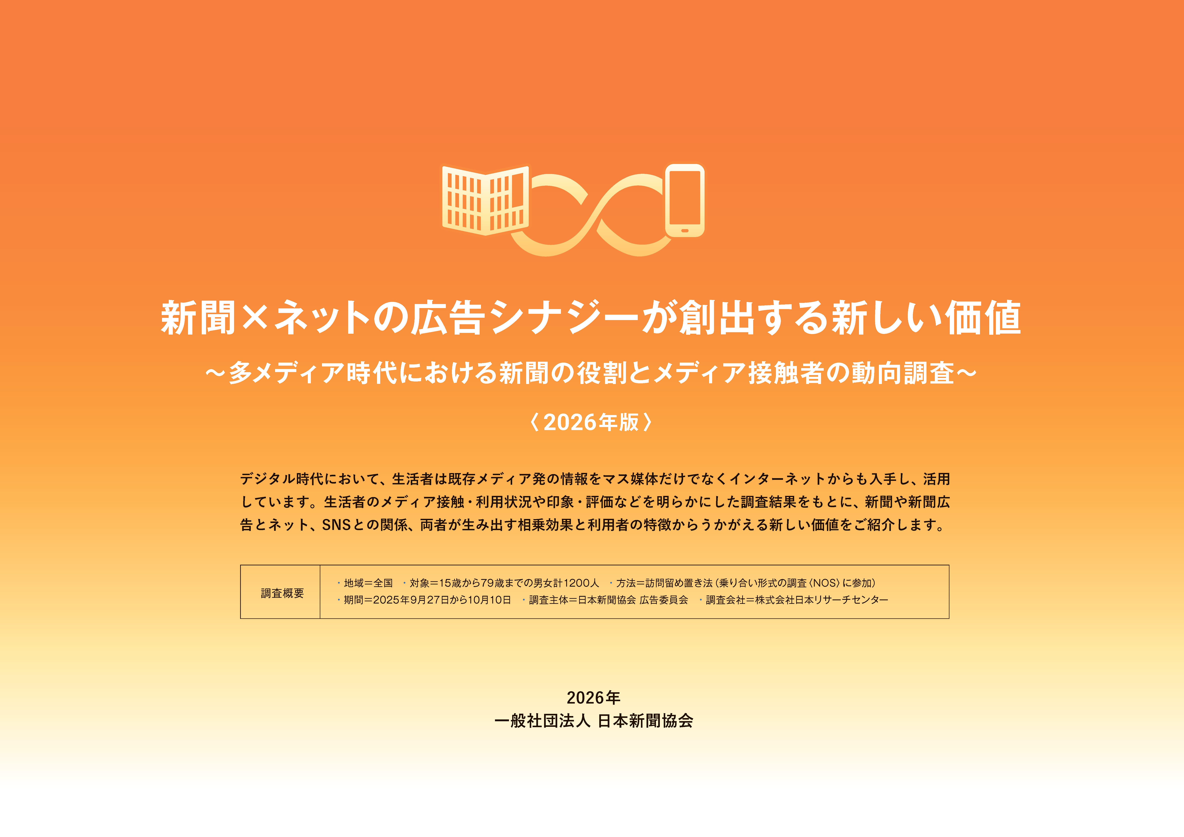

Slide 2
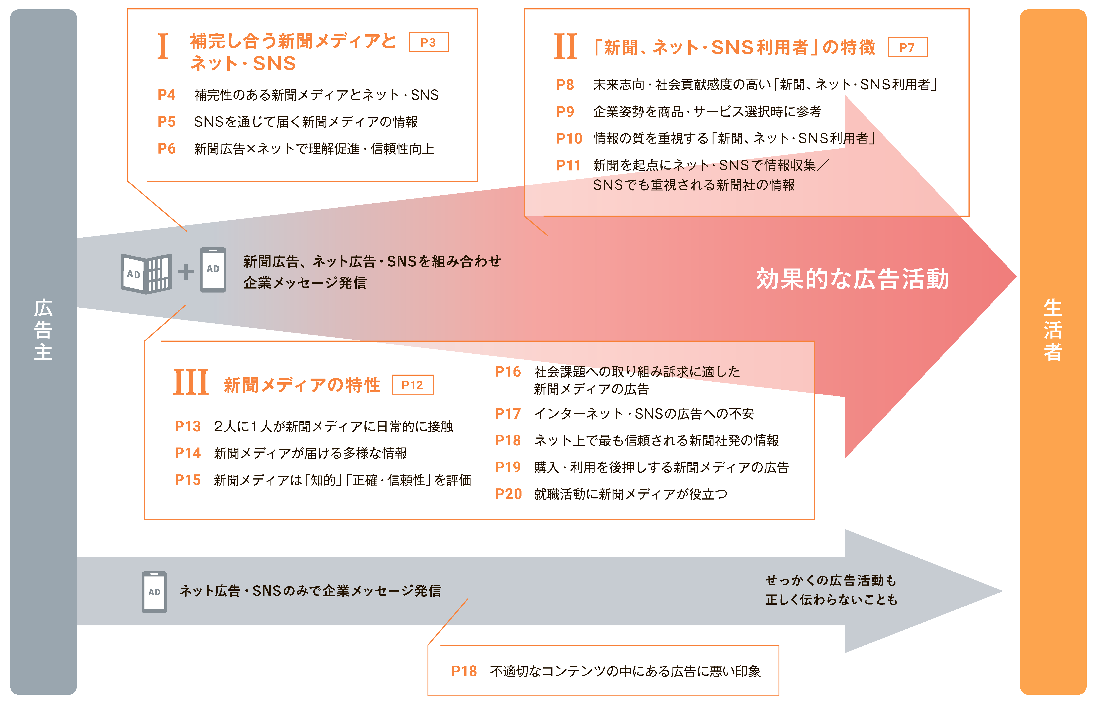
新聞×ネット・SNSで効果的に広告活動
2

Slide 3

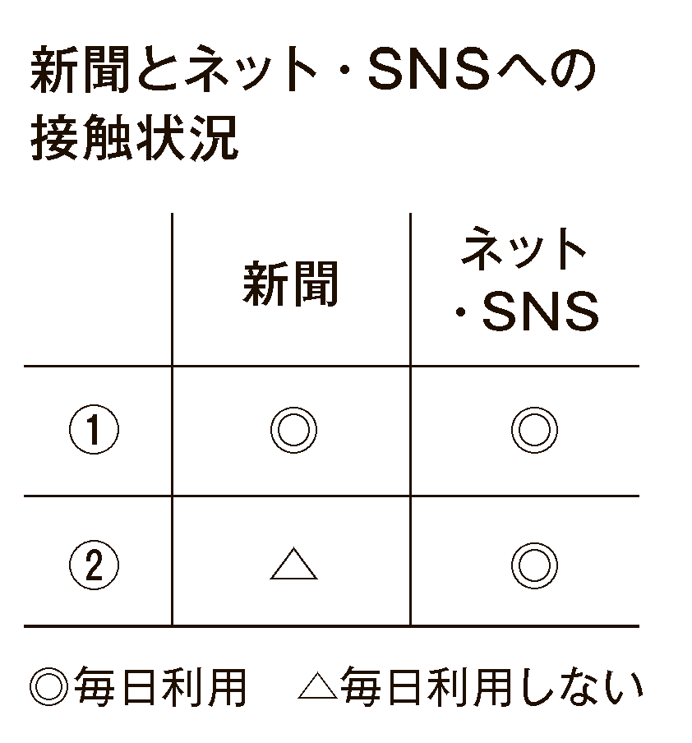
補完し合う新聞メディアと
ネット・SNS
生活者はさまざまなメディアから情報を収集し、企業は各媒体の特性を踏まえた広告活動を展開しています。新聞メディアとインターネット・SNSは異なる特長を持っており、相互に補完し合う関係にあることをデータで示し、両者の強みを生かして期待できる効果を紹介します。
■補完性のある新聞メディアとネット・SNS ■ SNSを通じて届く新聞メディアの情報
■新聞広告×ネットで理解促進・信頼性向上
この調査の主な分析軸
この調査では生活者の新聞、インターネット・SNSの接触状況の組み合わせごとにグループ分けをして、それぞれがどのような人たちであるかを分析しています。本調査における「新聞メディア」は紙の新聞に加え電子版、オンライン版、新聞社のニュースサイト・アプリなどネット経由のものを含んでいます。「テレビメディア」は地上波、BS、CS、録画視聴に加え、テレビ局が配信するインターネット番組、見逃し配信など、「雑誌メディア」は紙の雑誌に加え電子版、オンライン版、雑誌の公式サイトなど、「ラジオ・音声メディア」はAM、FMに加えradikoなど、それぞれネット経由のものを含みます。
① 【新聞、ネット・SNS利用者】テレビの利用状況にかかわらず、新聞（紙の新聞、電子版・オンライン版）と
インターネット・SNSを毎日利用している人
② 【ネット・SNS利用者】新聞とテレビは毎日使わないが、ネット・SNSを毎日利用している人
3

Slide 4

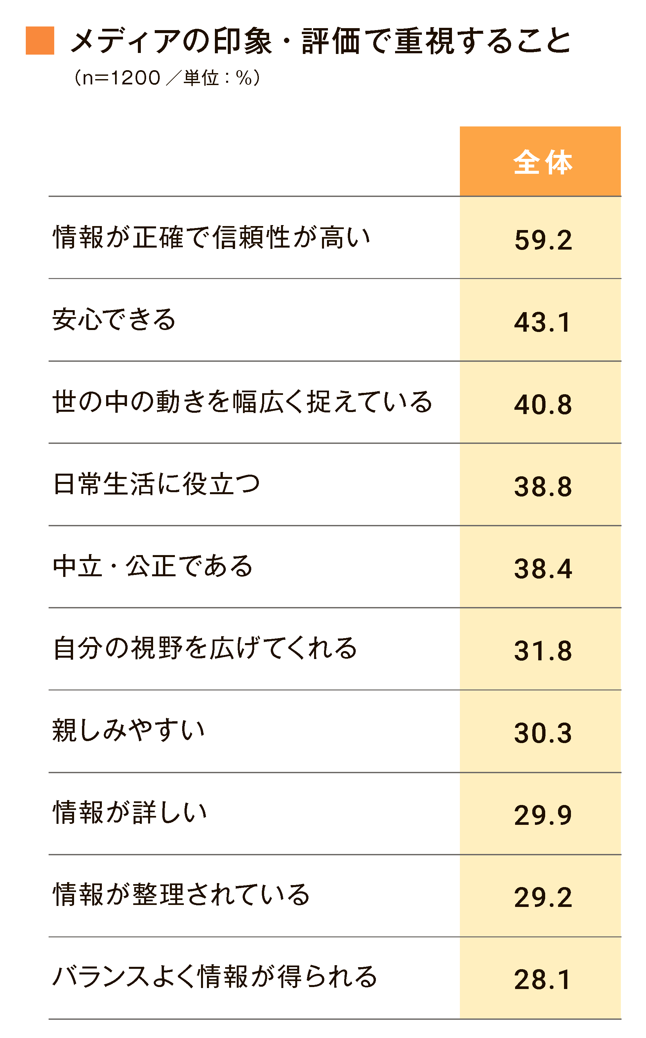
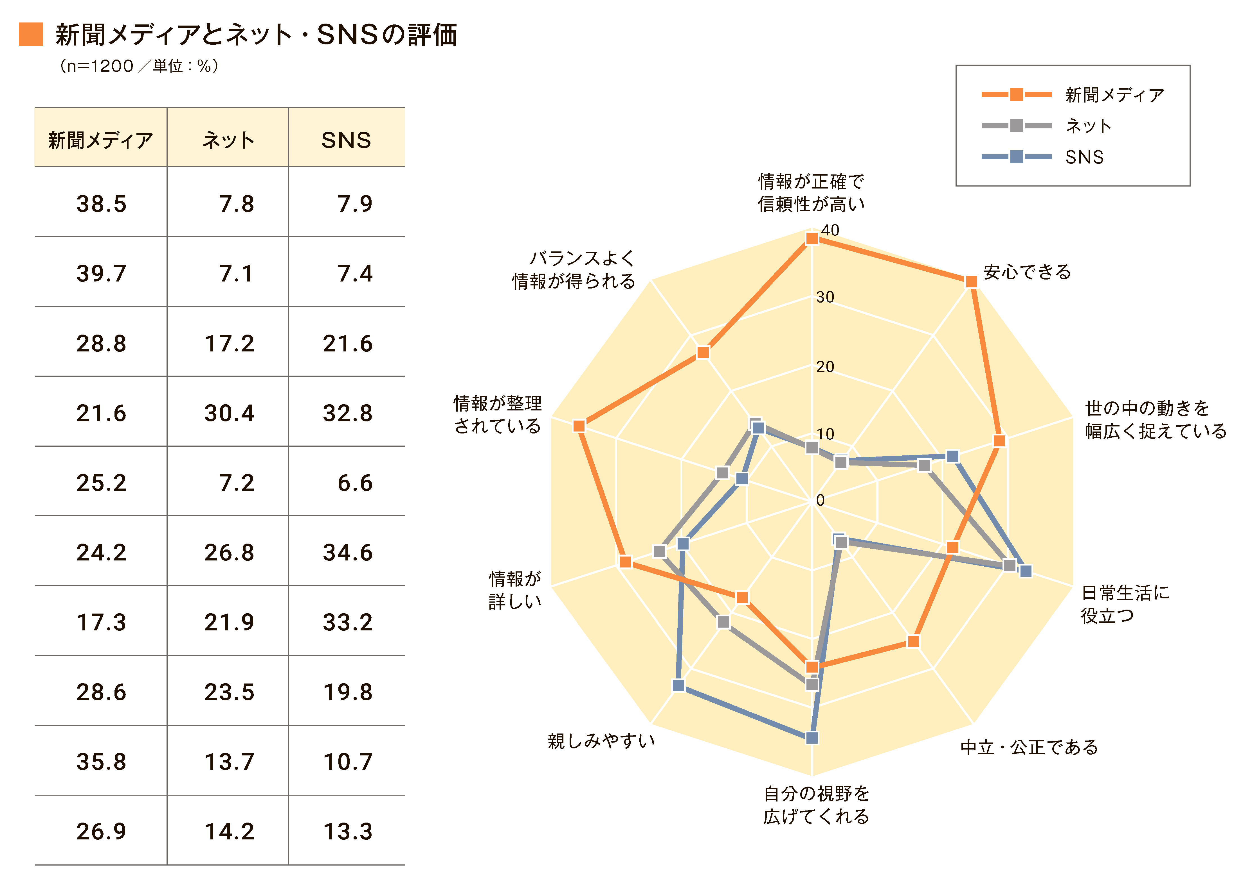
メディアの印象・評価で重視する項目と実際の評価から新聞メディアとネット・SNSの関係をみると、生活者がメディアに対し最も重視する「情報が正確で信頼性が高い」をはじめ、「安心できる」「中立・公正である」「情報が整理されている」「バランスよく情報が得られる」「情報が詳しい」「世の中の動きを幅広く捉えている」といった項目で新聞メディアはネット、SNSより高いスコアとなりました。これに対しネットやSNSは「日常生活に役立つ」「自分の視野を広げてくれる」「親しみやすい」といった項目で新聞メディアよりスコアが高く、新聞メディアとネットはそれぞれの特長を補完し合う関係にあることがうかがえます。
補完性のある
新聞メディアとネット・SNS
4

Slide 5
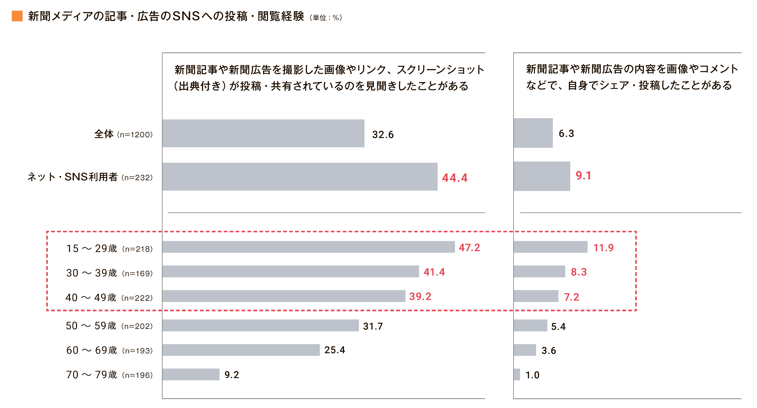
SNSで新聞メディアの記事や広告を撮影した画像やリンクなどの投稿を見聞きしたことがある「ネット・SNS利用者」は44.4％で、こうした投稿、シェアを自身でしたことがある人も9.1％います。若年層を中心に幅広い年代で新聞に関するSNS上の投稿を閲覧した経験があり、シェア、投稿したりする人がいることも分かりました。10～40代の若い世代でも4割前後の人々が、SNSを通じ新聞メディアの記事・広告に触れており、その広がりがうかがえます。
SNSを通じて届く新聞メディアの情報
5

Slide 6

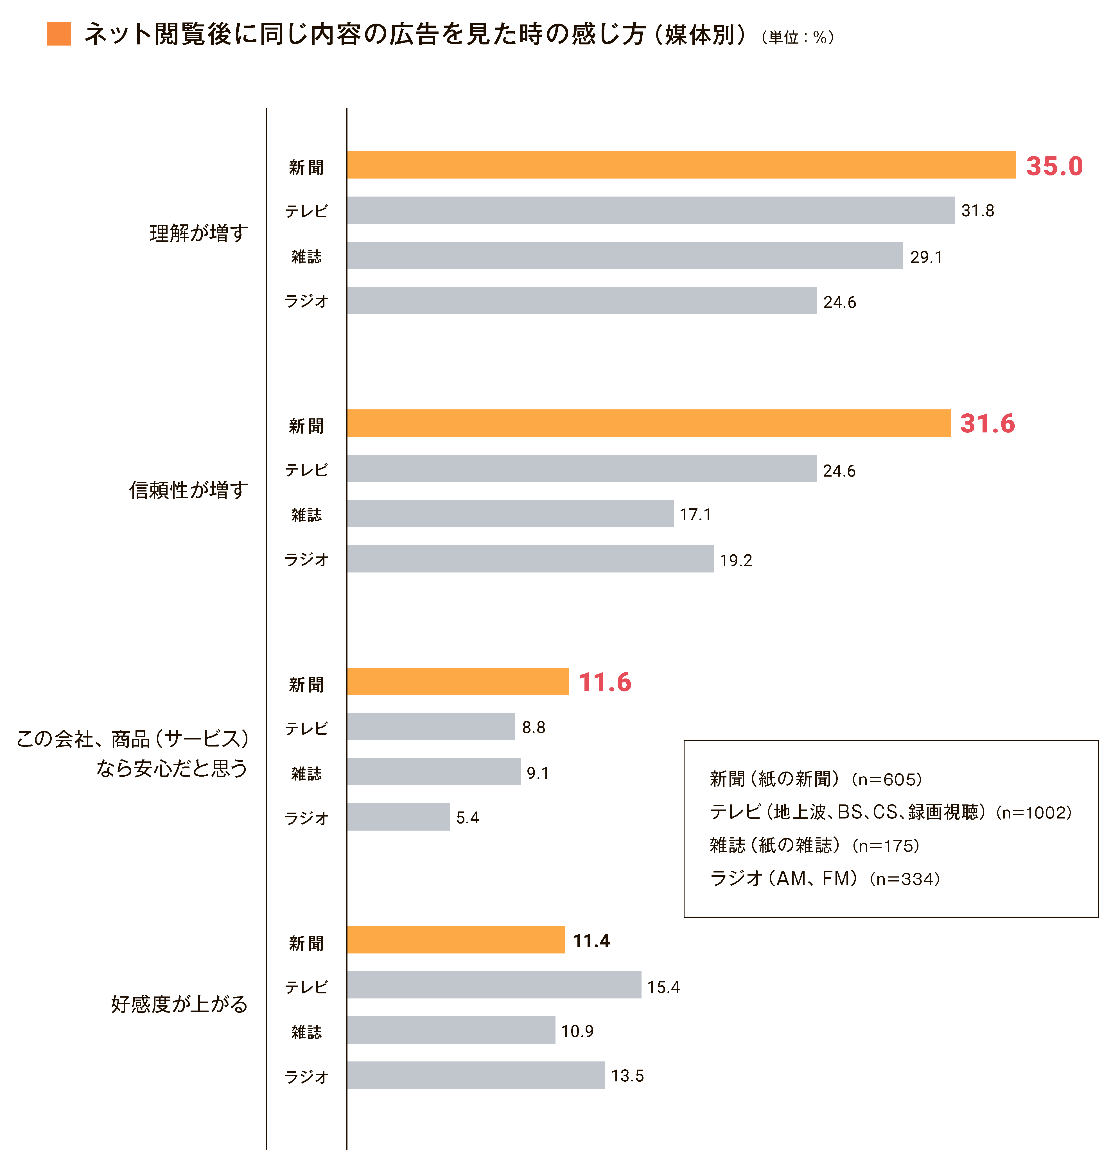
新聞広告×ネットで
理解促進・信頼性向上
インターネットで記事や広告を見た後に、各メディア（「紙の新聞」「地上波・BS・CSなどのテレビ」など）の広告で同じ情報に触れた時の感じ方を尋ねました。マス４媒体それぞれに週１日以上接触している人をメディアごとに比べると、紙の新聞広告を見て「理解が増す」と答えた人は35.0％、「信頼性が増す」と答えた人は31.6％で、最も高い評価を得ています。新聞メディアとネットを組み合わせることでそれぞれの媒体特性を生かし、広告の訴求力を高めることが期待できます。
6
※四捨五入のため、スコアの合計が100にならない場合があります

Slide 7

「新聞、ネット・SNS利用者」の特徴
生活者は必要とする情報の種類、時間などシーンに応じてメディアを使い分けています。生活者が活用しているメディアの組み合わせのうち、「新聞、ネット・SNS利用者」「ネット・SNS利用者」の行動や価値観などを紹介し、両者の特徴や違いを明らかにします。
■ 未来志向・社会貢献感度の高い「新聞、ネット・SNS利用者」
■ 企業姿勢を商品・サービス選択時に参考
■ 情報の質を重視する「新聞、ネット・SNS利用者」
■ 新聞を起点にネット・SNSで情報収集
■ SNSでも重視される新聞社の情報
この章では生活者の新聞、インターネット・SNSの接触状況の組み合わせごとに分けた２グループを軸に分析しています。
•新聞、ネット・SNS利用者＝テレビの利用状況にかかわらず、新聞（紙の新聞、電子版・オンライン版）とインターネット・SNSを毎日利用している人
•ネット・SNS利用者＝新聞とテレビは毎日使わないが、ネット・SNSを毎日利用している人
※四捨五入のため、スコアの合計が100にならない場合があります
7

Slide 8

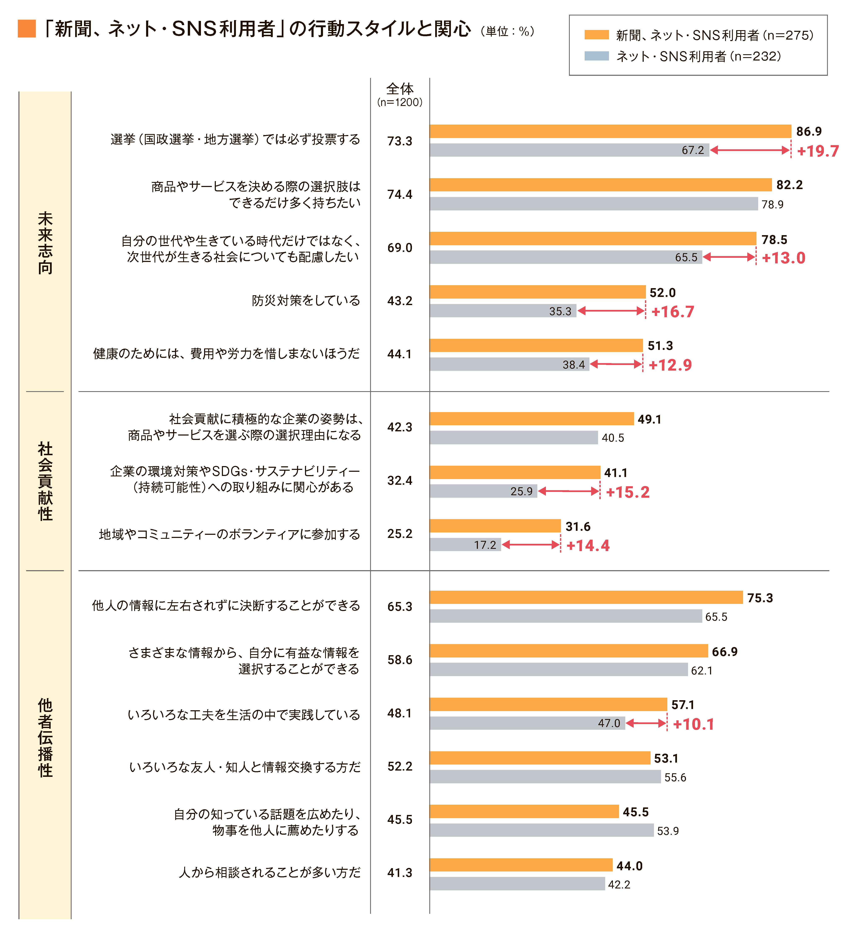
未来志向・社会貢献
感度の高い「新聞、
ネット・SNS利用者」
「新聞、ネット・SNS利用者」は高い社会意識と未来志向を有していることが明らかになりました。特に、選挙への投票率が「ネット・SNS利用者」と比較して約20ポイント高く、「企業の環境対策」「次世代の社会」「ボランティア」への関心においても大きな開きが見られました。また、「健康」「防災」に関する意識も高く、そして他者伝播性の面でも「他人の情報に左右されずに決断できる」「いろいろな工夫を生活の中で実践している」ことが読み取れます。
「新聞、ネット・SNS利用者」は企業の社会的な責任や持続可能性への取り組みを重視しており、企業のパーパスに共感しやすい層であると考えられます。企業が自社の存在意義を明確に示し、社会貢献活動などを積極的に発信することで、この層との共感を深め、ブランドイメージ向上につなげることが期待できます。
8

Slide 9
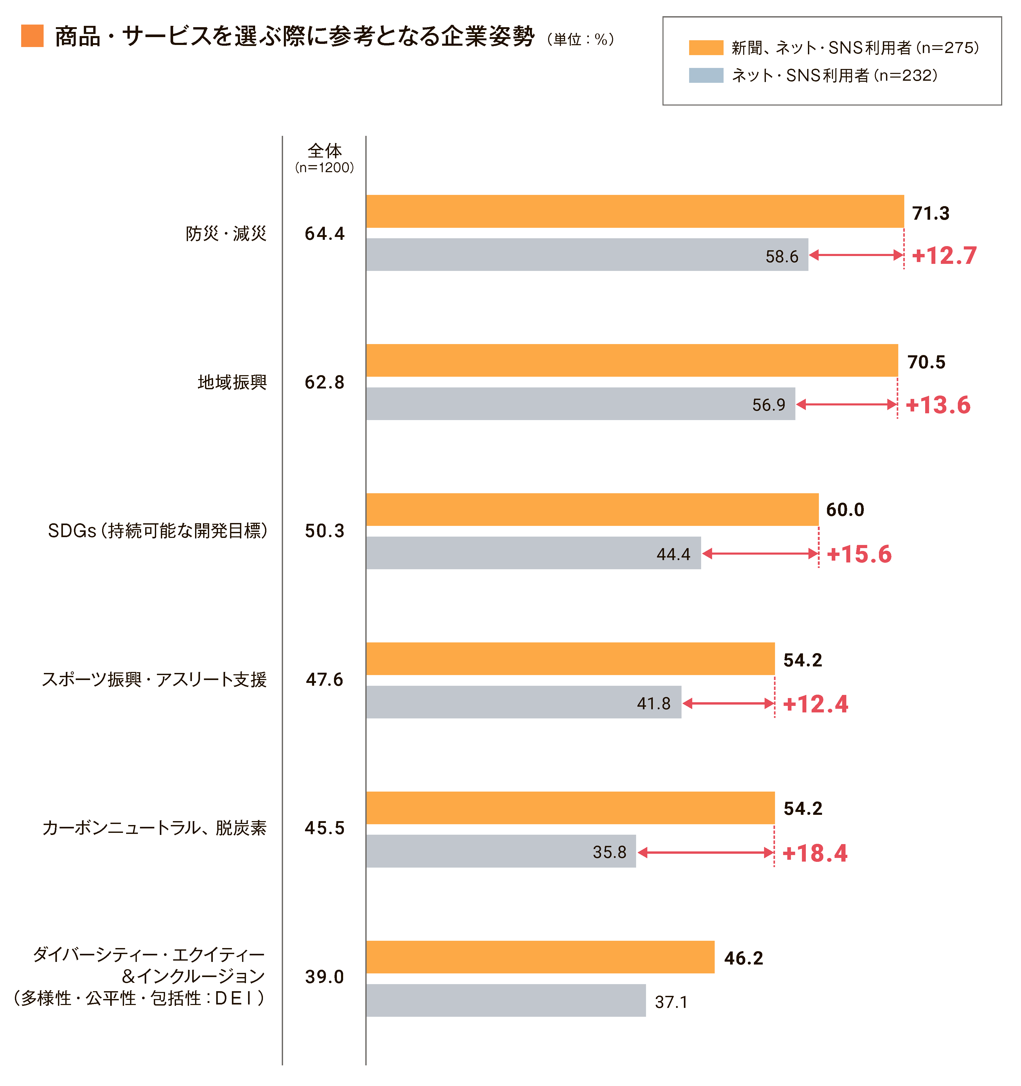
企業姿勢を商品・
サービス選択時に参考
商品・サービスなどを選ぶ際の理由となる積極的な企業姿勢を尋ねたところ、「防災・減災」「地域振興」「SDGs（持続可能な開発目標）」をはじめとした全６項目で「新聞、ネット・SNS利用者」は全体と「ネット・SNS利用者」のスコアよりも高いことがわかりました。特にカーボンニュートラル、脱炭素の取り組みは20ポイント程度高く、関心の高さがうかがえます。
未来志向・社会貢献などの感度が高い「新聞、ネット・SNS利用者」は、商品・サービスなどを選ぶ際に企業姿勢を参考にする様子がうかがえます。企業の取り組みを「新聞、ネット・SNS利用者」に伝えることで、共感や親しみ、理解促進に結びつく可能性も考えられます。
9

Slide 10
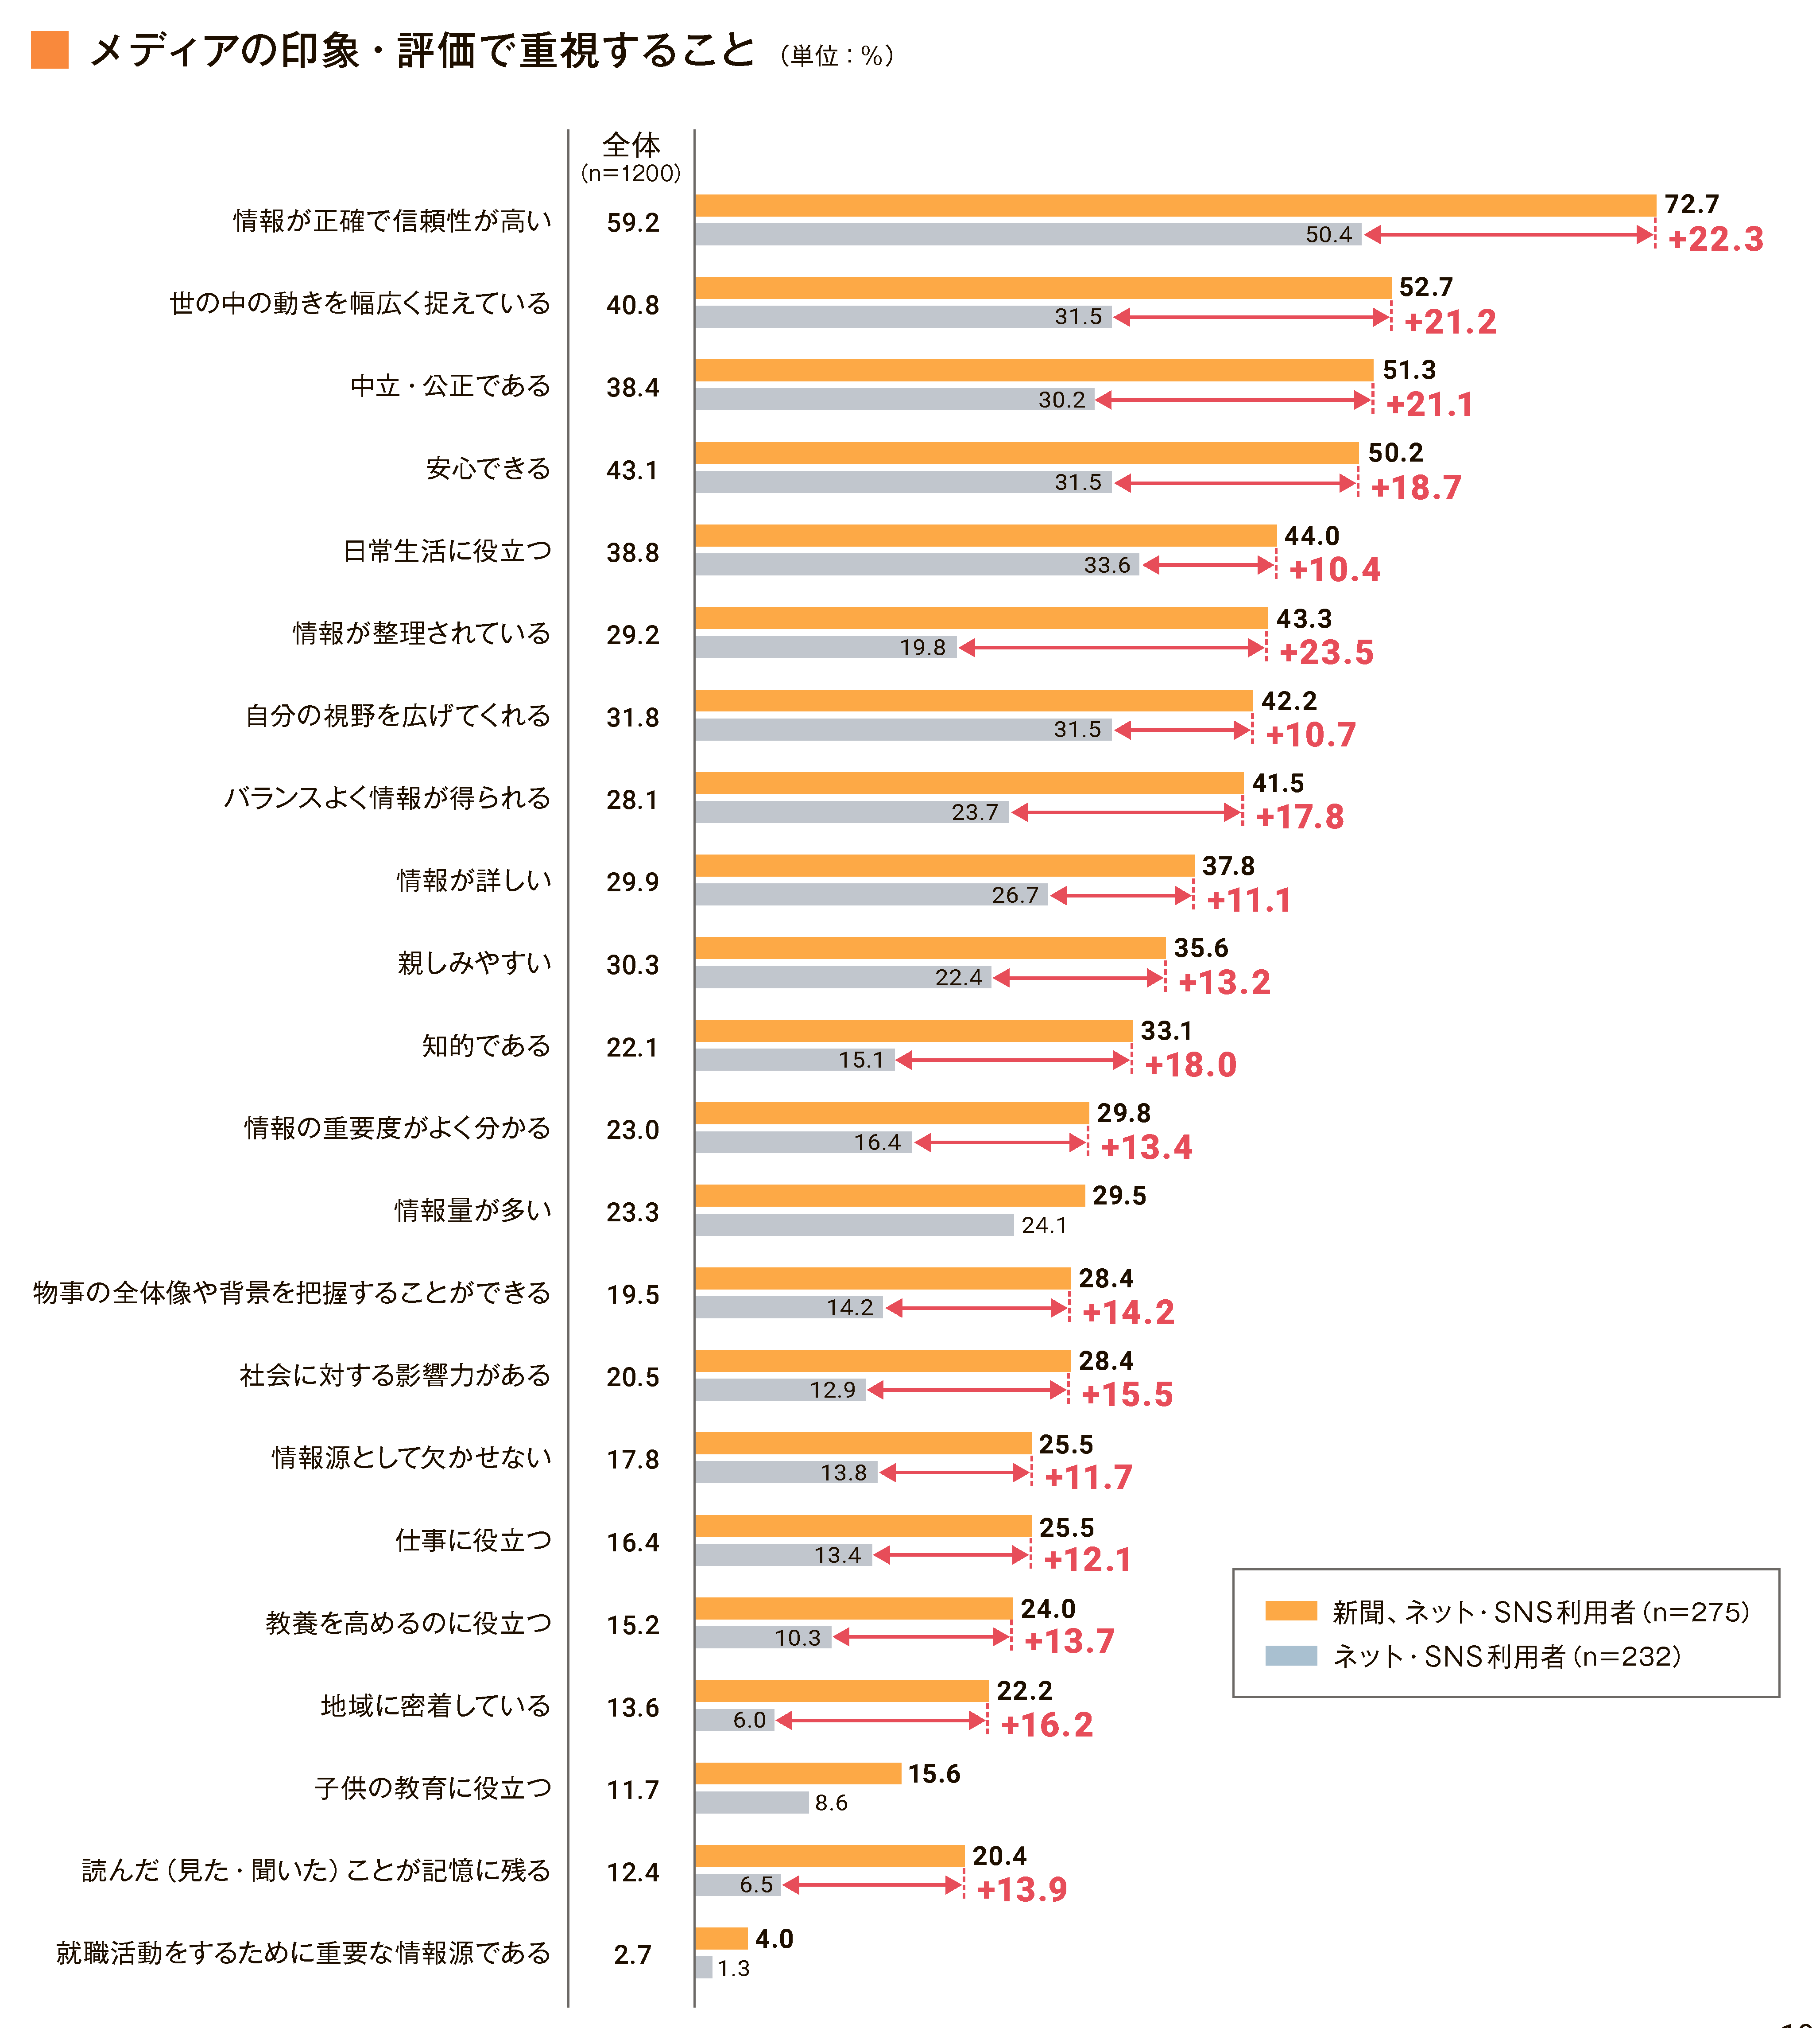
情報の質を重視する
「新聞、ネット・SNS
利用者」
「新聞、ネット・SNS利用者」は、メディアの印象・評価として「情報が正確で信頼性が高い」（72.7％）、「世の中の動きを幅広く捉えている」（52.7％）、「中立・公正である」（51.3％）といった情報の質を重視する傾向があります。また、「ネット・SNS利用者」と比較すると20ポイント以上高いスコアとなった項目として「情報が整理されている」をはじめ「情報が正確で信頼性が高い」「世の中の動きを幅広く捉えている」「中立・公正である」などがあがりました。
10

Slide 11
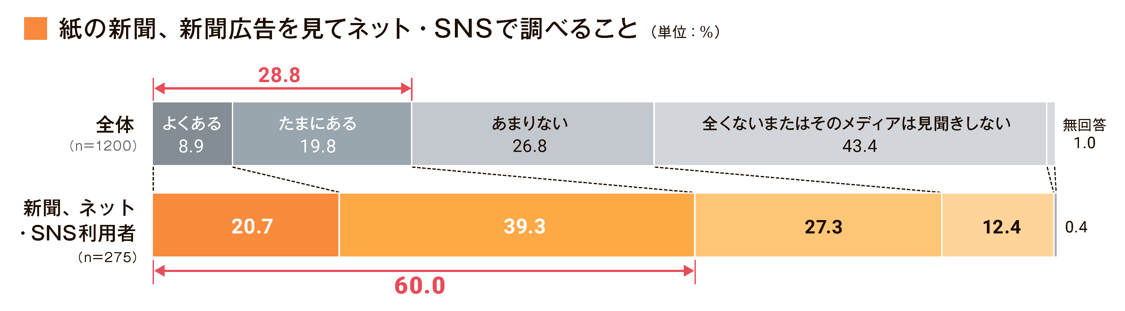
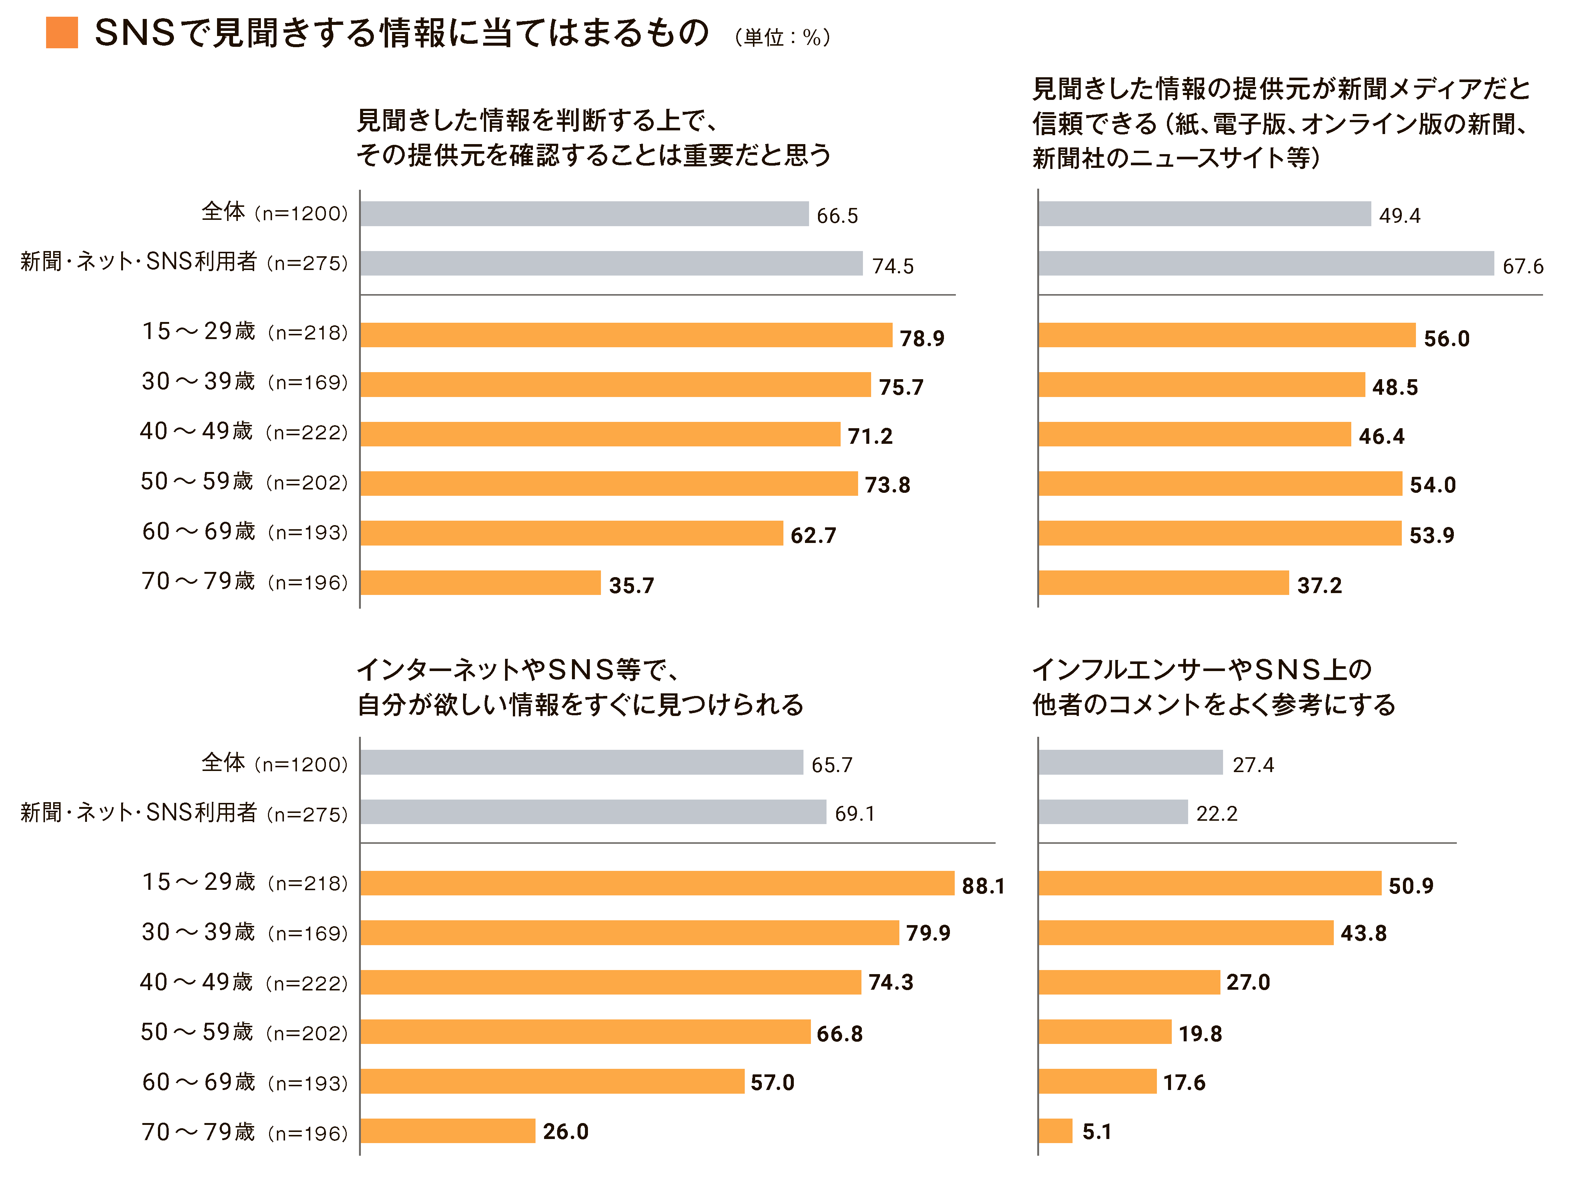
新聞を起点にネット・
SNSで情報収集
紙の新聞や新聞広告を見てネットで調べることがある人は全体の28.8％でした。これに対し、「新聞、ネット・SNS利用者」の60.0％は紙の新聞や新聞広告を見てネットで調べることがあると回答しており、新聞を情報収集のきっかけにしていることがうかがえます。
SNSでも重視される
新聞社の情報
SNSで見聞きする情報について、「情報を判断する上で、その提供元を確認することは重要だと思う」と答えたのは全体の66.5％で、15～29歳も78.9％が当てはまると答えました。「見聞きした情報の提供元が新聞メディアだと信頼できる」は全体が49.4％、15～29歳も56.0％で、SNSの中でも新聞社が発信する情報は世代を問わず信頼を得ている状況がうかがえます。
11

Slide 12

新聞メディアの特性
生活者のメディアの接触状況や印象・評価などを尋ねました。
本調査で明らかになった新聞や新聞広告の特長を、トピック別に紹介します。
※四捨五入のため、スコアの合計が100にならない場合があります
■ 2人に1人が新聞メディアに日常的に接触
■ 新聞メディアが届ける多様な情報
■ 新聞メディアは「知的」「正確・信頼性」を評価
■ 社会課題への取り組み訴求に適した新聞メディアの広告
■ インターネット・SNSの広告への不安
■ ネット上で最も信頼される新聞社発の情報
■ 不適切なコンテンツの中にある広告に悪い印象
■ 購入・利用を後押しする新聞メディアの広告
■ 就職活動に新聞メディアが役立つ
12

Slide 13


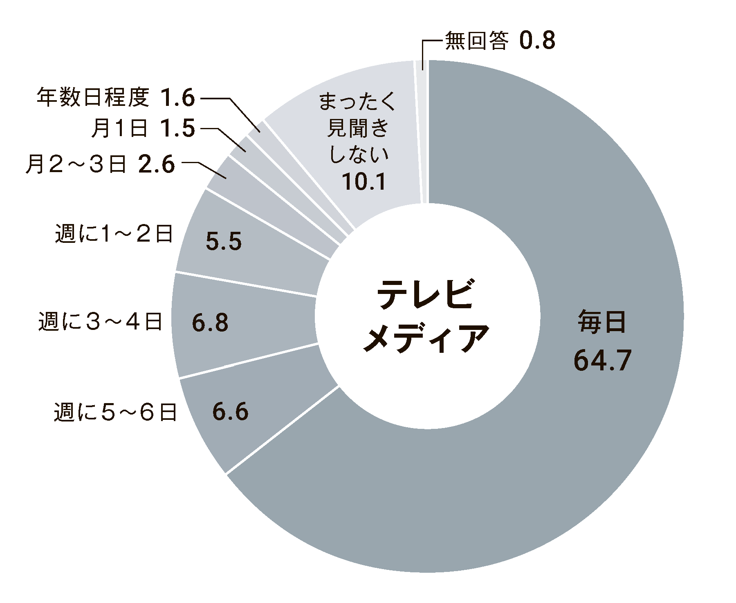
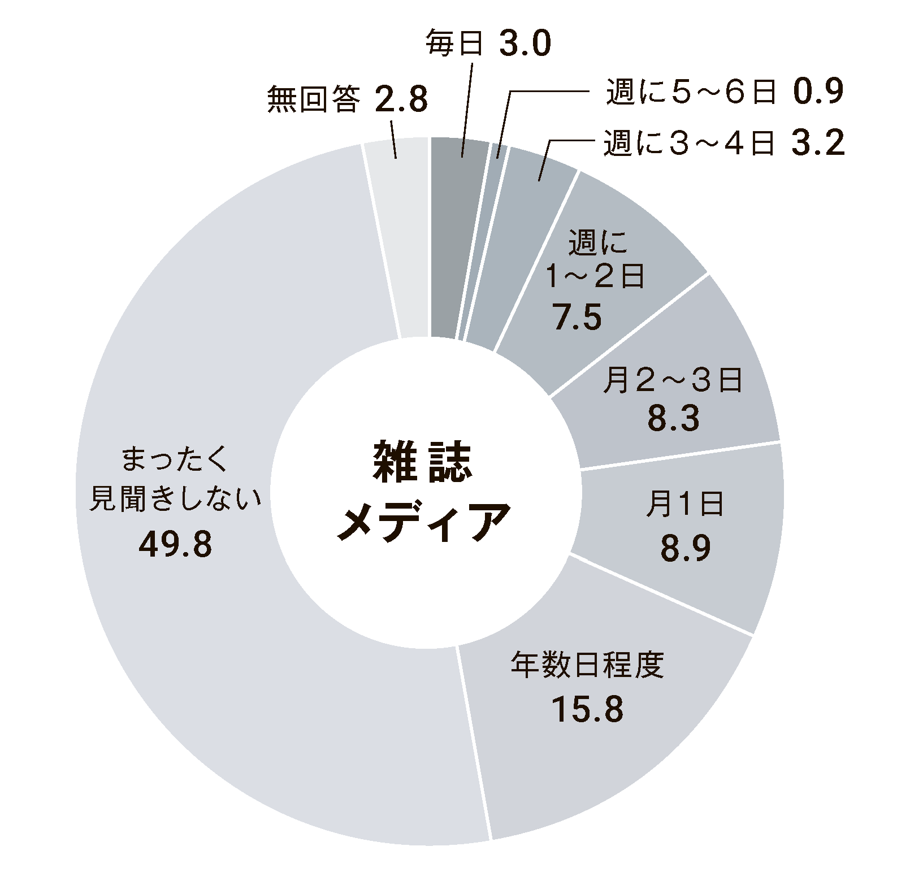
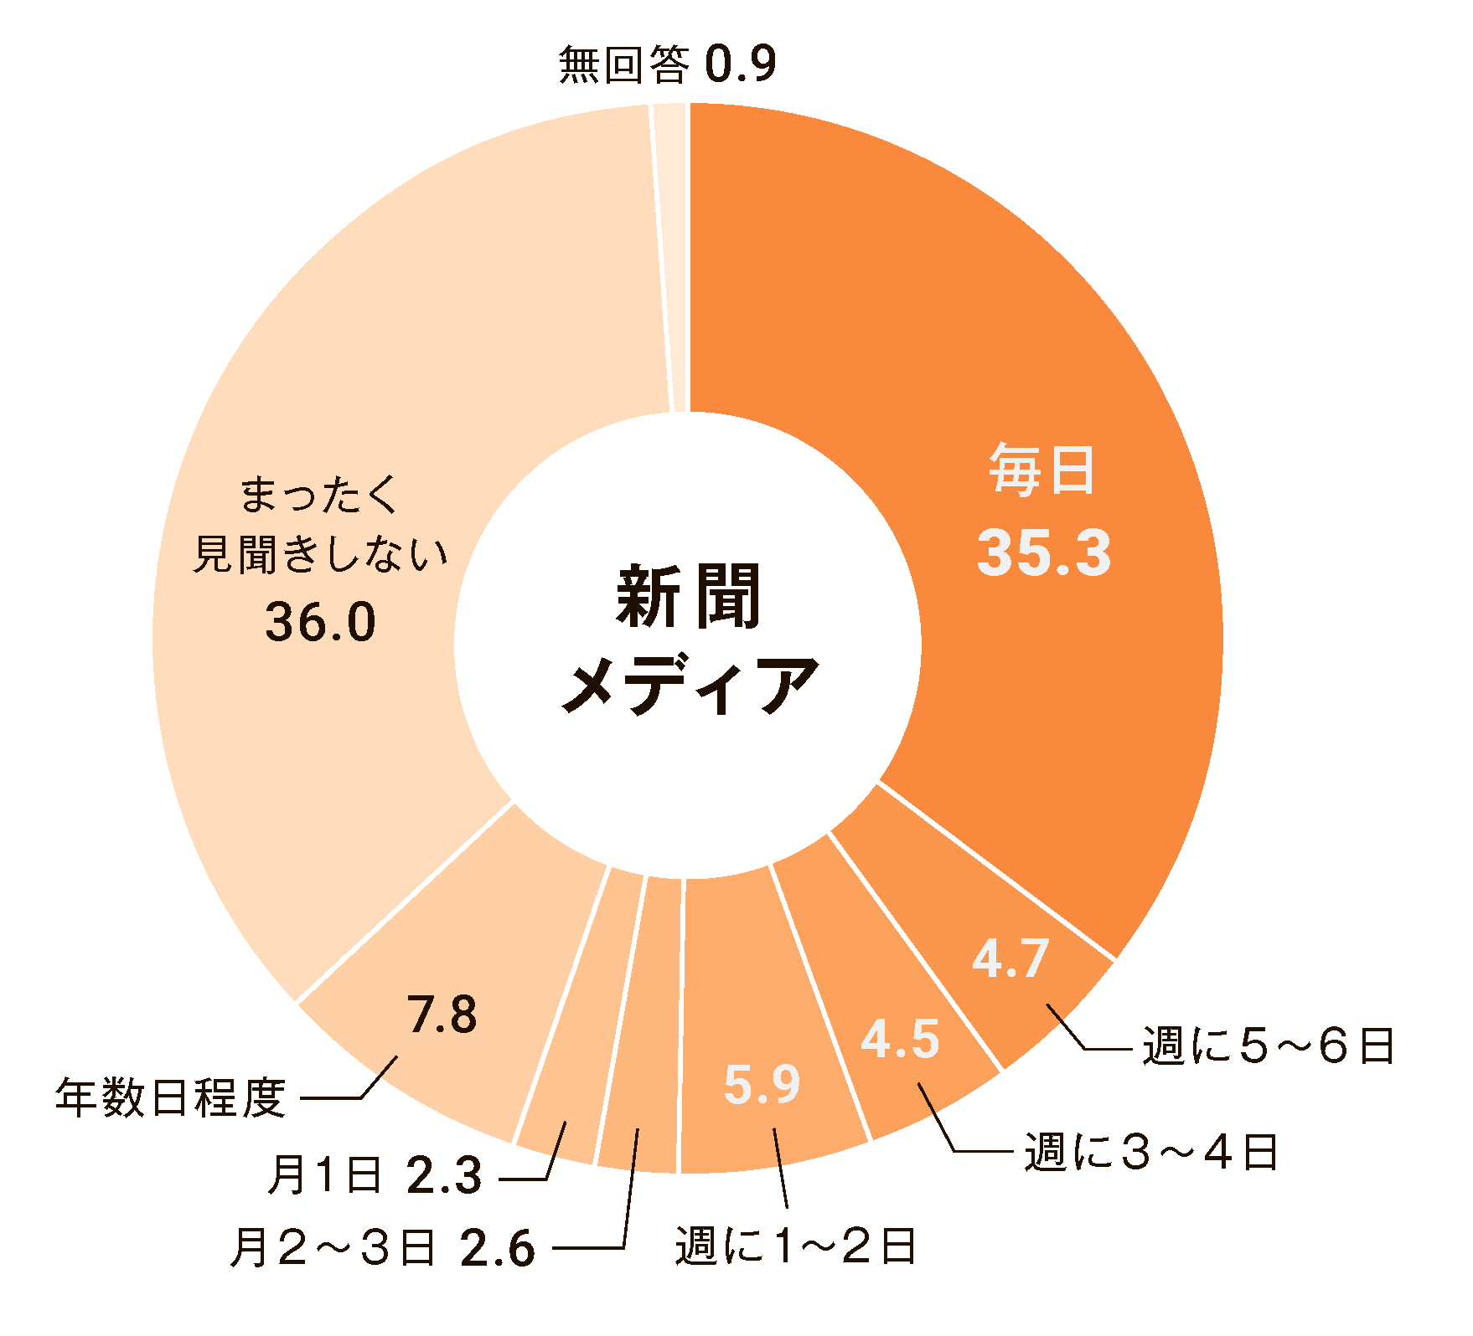
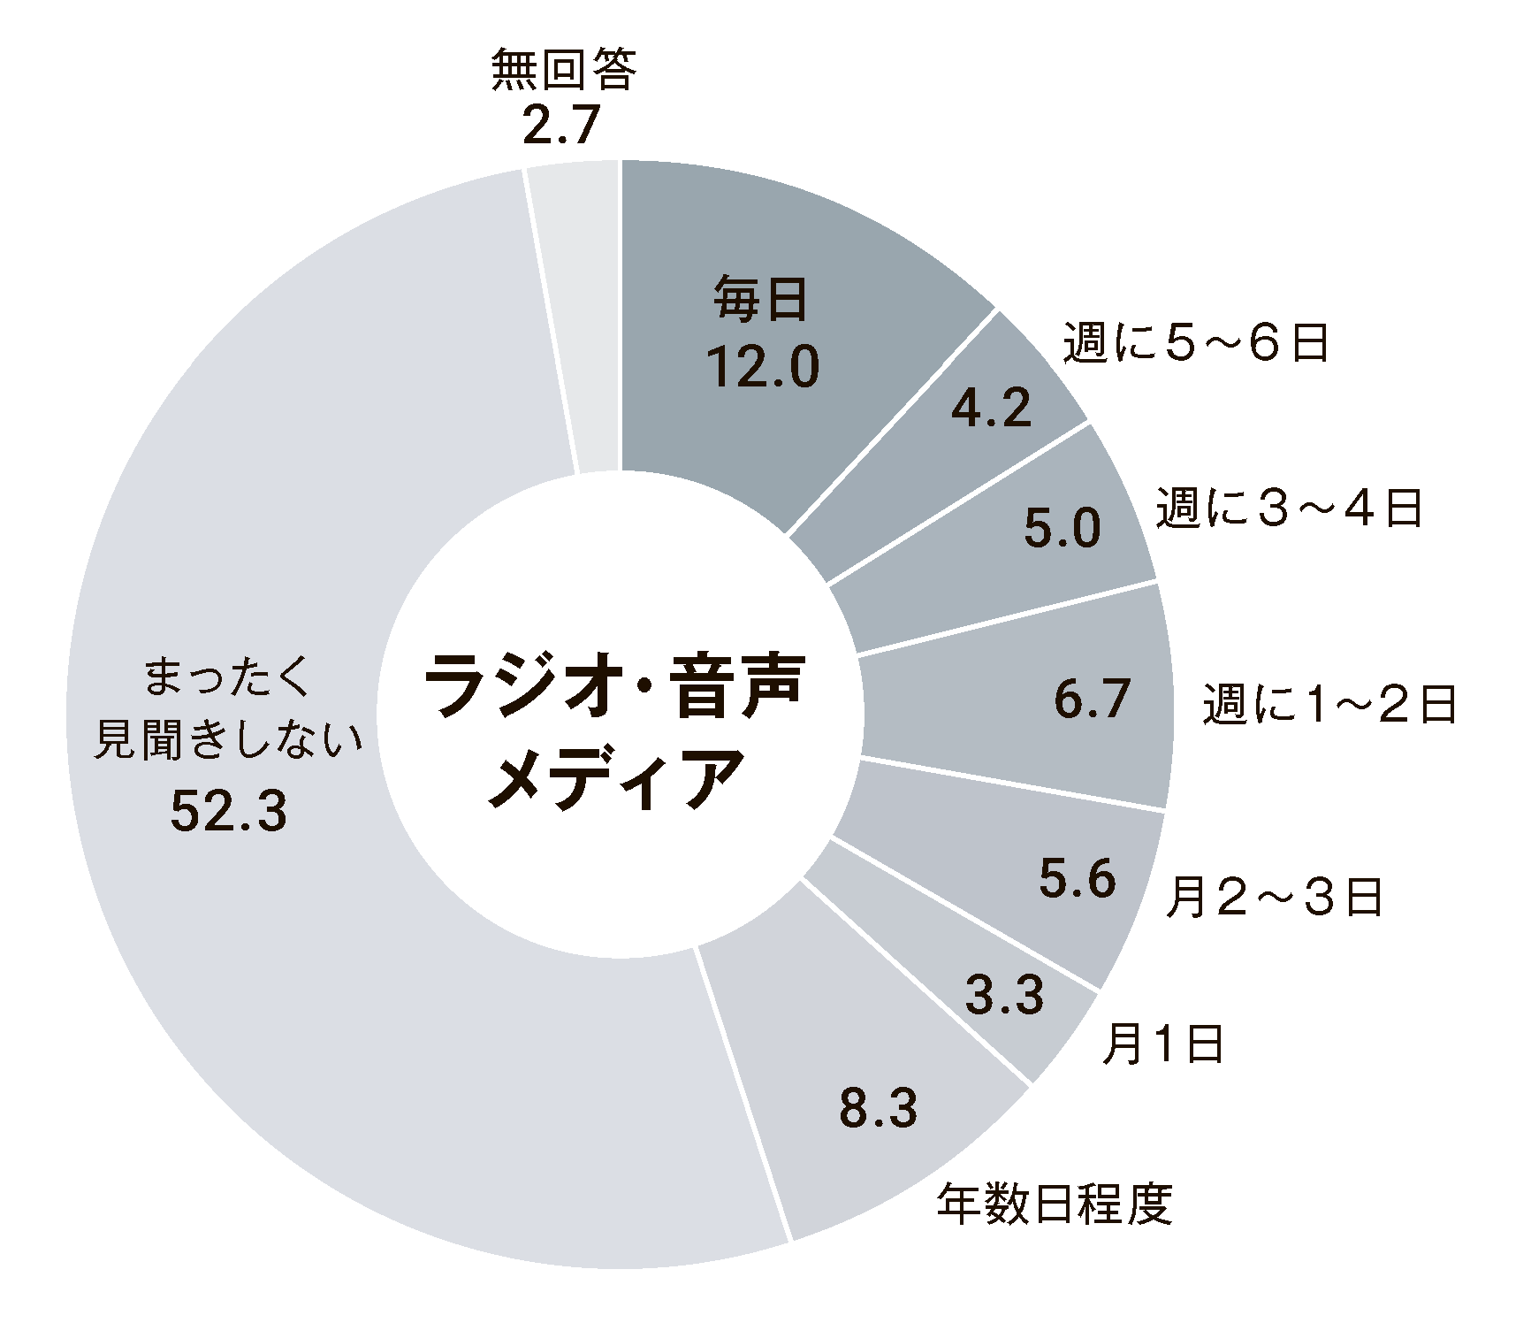
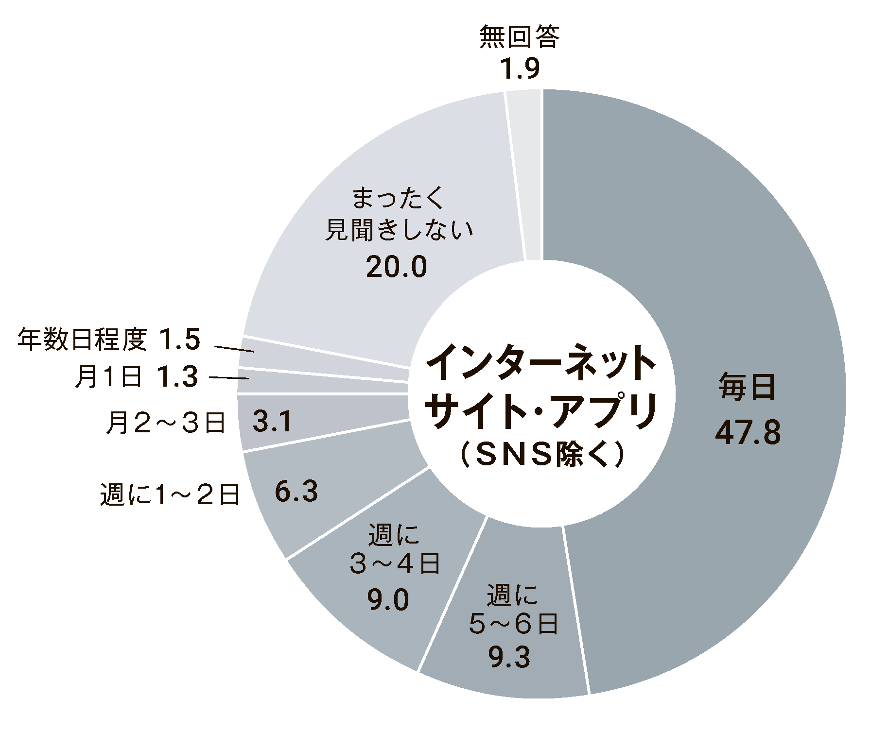

新聞メディアの情報に毎日接触する人は35.3％で、2人に1人は週に1日以上新聞メディアに接触しています。新聞社がニュースを提供することが多いポータルサイト等のインターネットにも47.8％が毎日接触しており、メディア環境が多様化する中で、新聞は人々の生活に引き続き重要な情報源となっています。
2人に1人が新聞メディアに日常的に接触
13

Slide 14
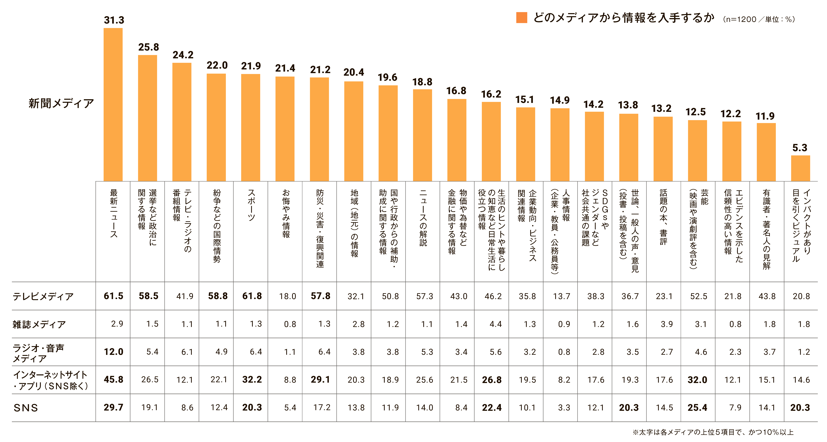
多メディア化が進む現代においても、新聞メディアはさまざまな情報を伝え、生活者にとって大切な情報源となっています。最新ニュースや選挙、スポーツなど社会を知るうえで欠くことのできない情報のほか、特にテレビやインターネット、SNSと比較して「人事情報（企業・教員・公務員等）」「お悔やみ情報」といった情報では最も高い利用率を示しています。新聞が暮らしに根差したメディアとして認識されていることがわかります。
新聞メディアが届ける多様な情報
14

Slide 15

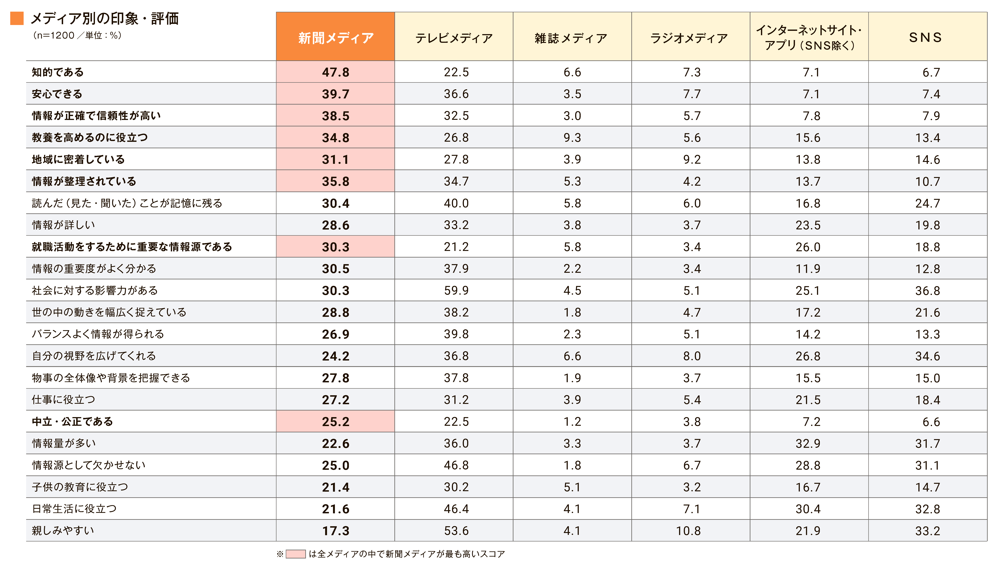
新聞メディアに対する評価においては「知的である」「情報が正確で信頼性が高い」「教養を高めるのに役立つ」といった項目で高いスコアとなり、新聞が信頼できる情報源として位置づけられていることが示唆されました。また、「安心できる」「情報が整理されている」といった項目でもスコアが高く、新聞は多様な情報を体系的に整理し、偏りの少ない形で提供している点が評価されていると考えられます。さらに、就職活動における情報源としても重視されています（詳しくは20ページ）。これらの結果から、新聞は単にニュースを伝えるだけでなく、読者の知的好奇心を刺激し、教養を深める役割も担っていることがうかがえます。
新聞メディアは「知的」
「正確・信頼性」を評価
15

Slide 16
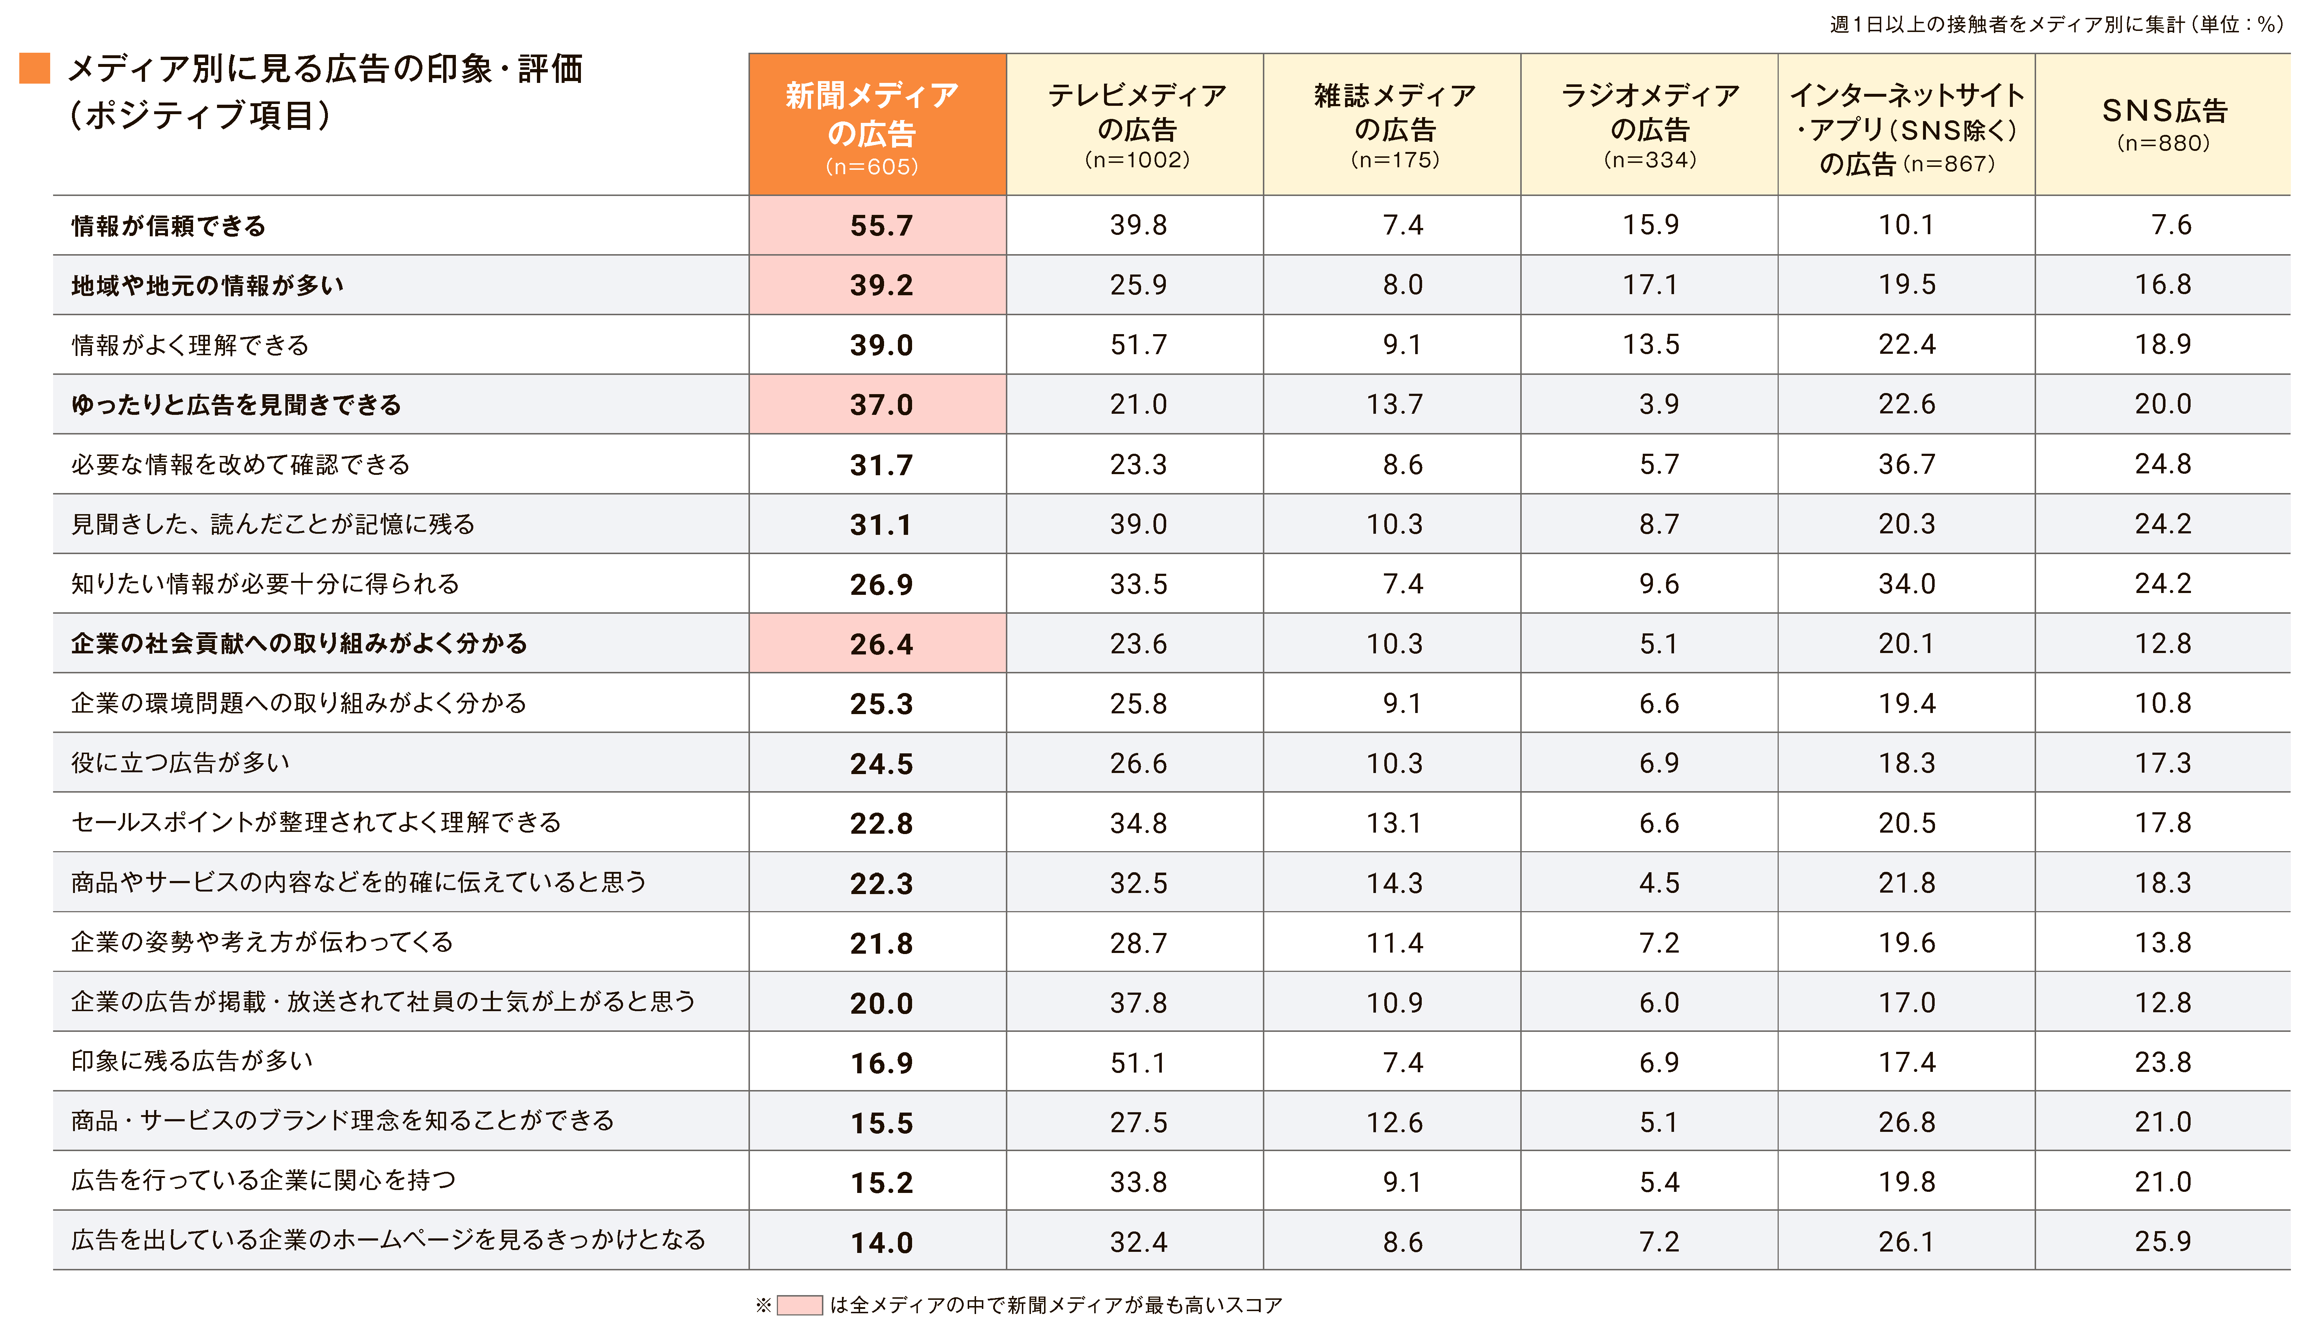
新聞メディアに週１日以上接触している人は、その広告の印象・評価として「情報が信頼できる」「地域や地元の情報が多い」「ゆったりと広告を見聞きできる」などの項目を上位に挙げており、これらはすべての広告メディアの中で最も高い評価を得ています。また新聞メディアの広告は「企業の社会貢献への取り組みがよく分かる」で最も、「企業の環境問題への取り組みがよく分かる」「企業の姿勢や考え方が伝わってくる」でテレビCMに次いでスコアが高く、社会課題への取り組みを訴求する広告媒体として評価されていることが分かります。
社会課題への取り組み訴求に
適した新聞メディアの広告
16

Slide 17
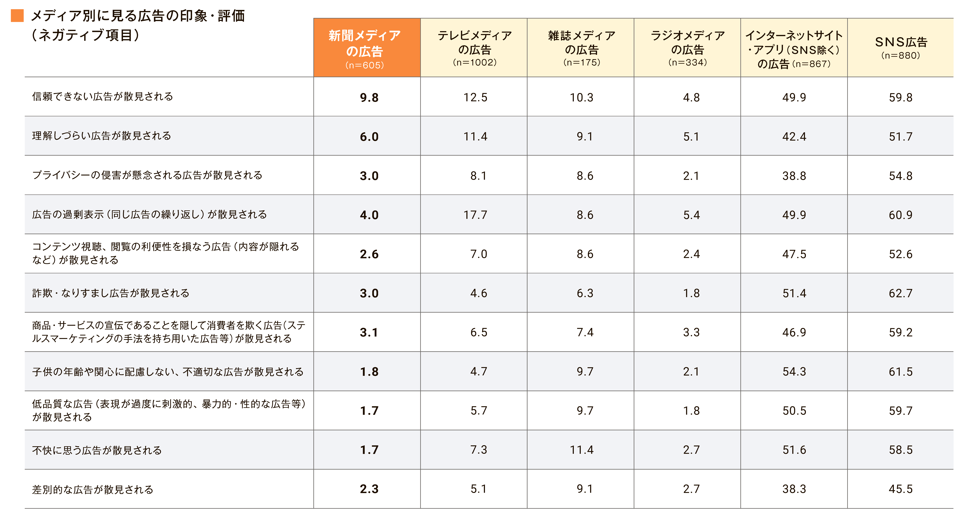
媒体別に、広告に対するネガティブな印象・評価も尋ねました。「詐欺・なりすまし広告が散見される」「商品・サービスの宣伝であることを隠して消費者を欺く広告（ステルスマーケティングの手法を持ち用いた広告等）が散見される」「子供の年齢や関心に配慮しない、不適切な広告が散見される」「低品質な広告（表現が過度に刺激的、暴力的・性的な広告等）が散見される」などの項目でインターネット、特にSNS広告のスコアが高くなりました。対して、マスメディアの広告は総じて低いスコアを示しています。
インターネット・
SNSの広告への不安
17

Slide 18

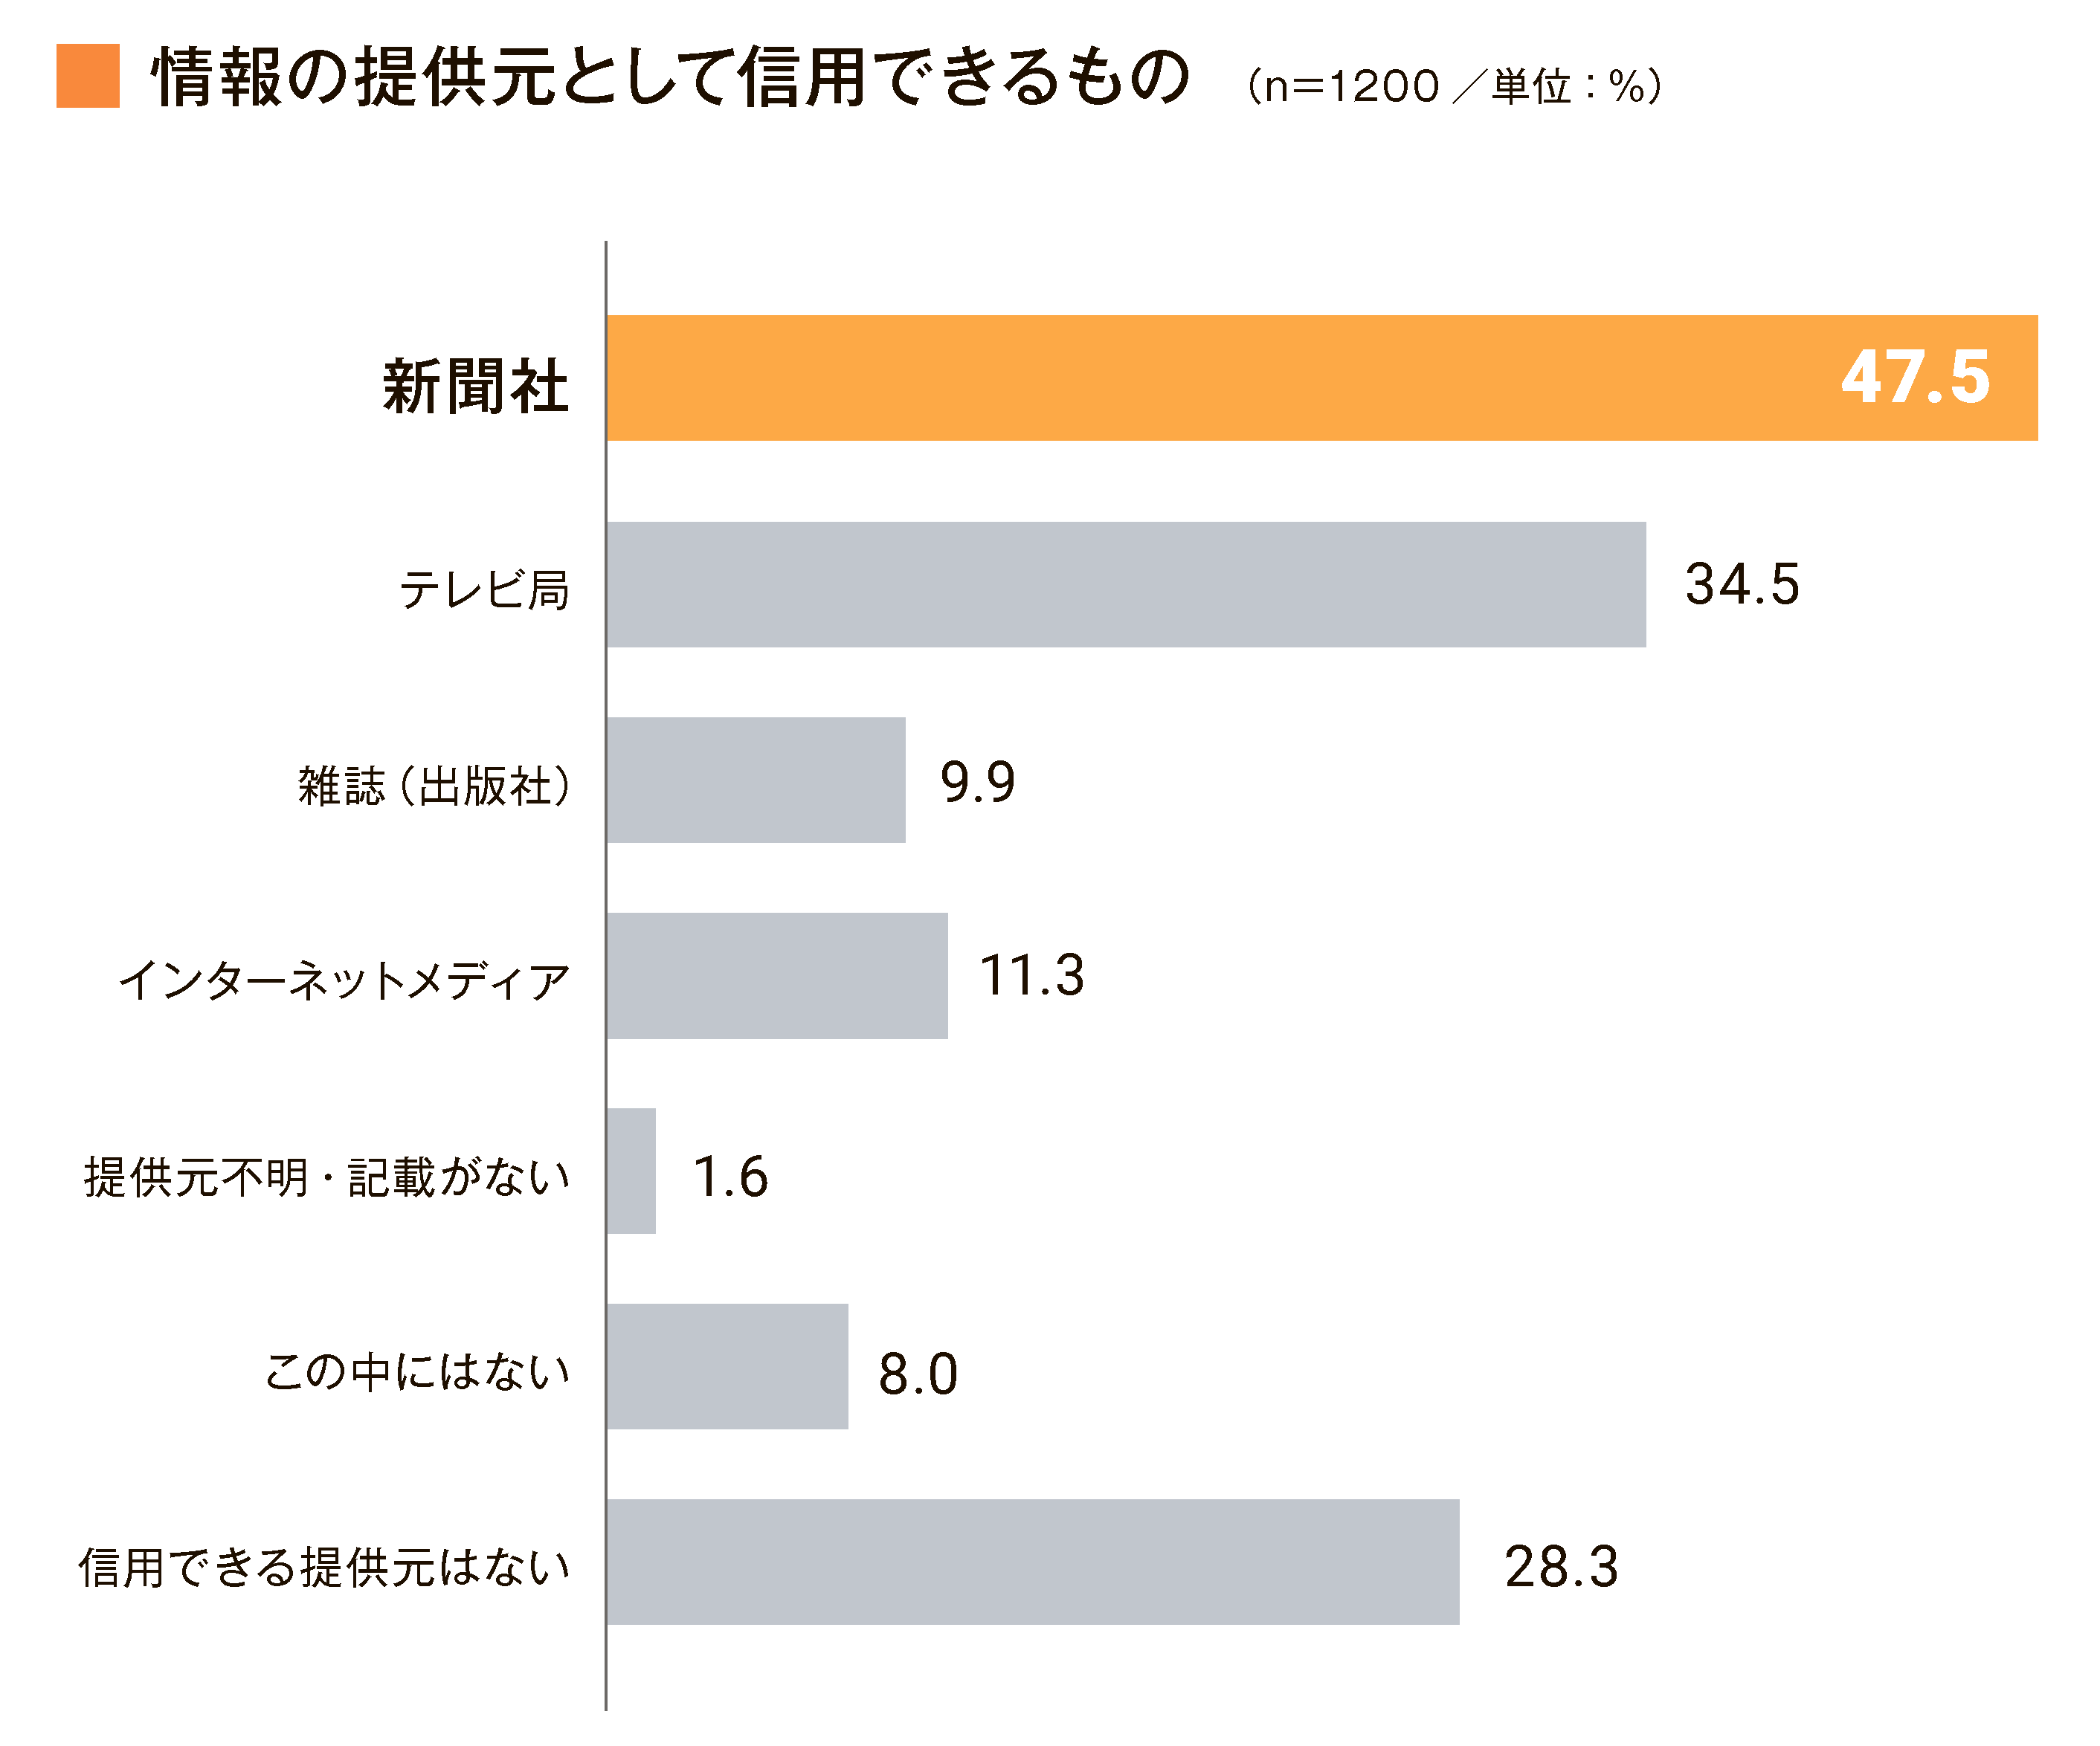
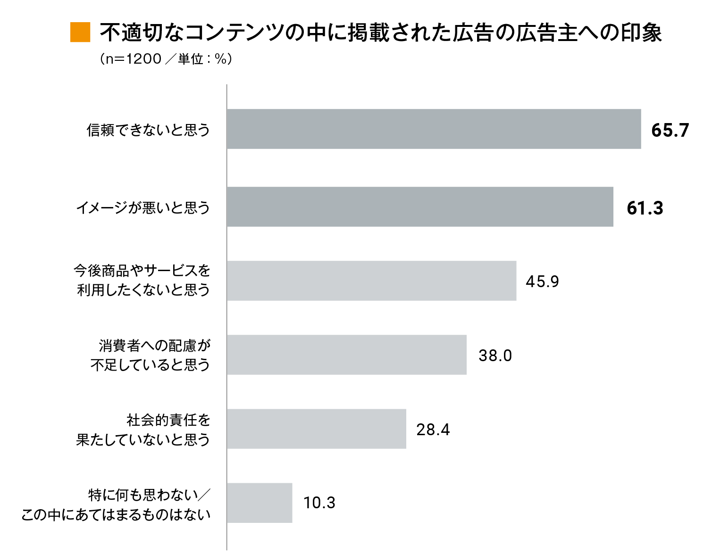
不適切なコンテンツの中にある
広告に悪い印象
ネット上で最も信頼される
新聞社発の情報
デジタル広告において、意図しないウェブサイトに広告が配信されることによる広告主のブランドの毀損、「なりすまし広告」による被害などが問題になっています※。本調査からも、不適切なコンテンツやページの中に広告が掲載されていた場合、多くの人がその広告主に悪い印象を抱くことが分かります。
インターネットで入手するニュースの信用できる情報の提供元として、47.5％の人が新聞社を挙げました。全メディアの中で最も高いスコアで、新聞社が発信する情報がネットの中でも高い信頼を得ていることが分かります。
※総務省は2025年6月、広告主に経営層の関与、技術
的対応、信頼できる配信先の選択といった対策の重
要性を指摘するガイダンスをまとめ、公表しました。
18

Slide 19

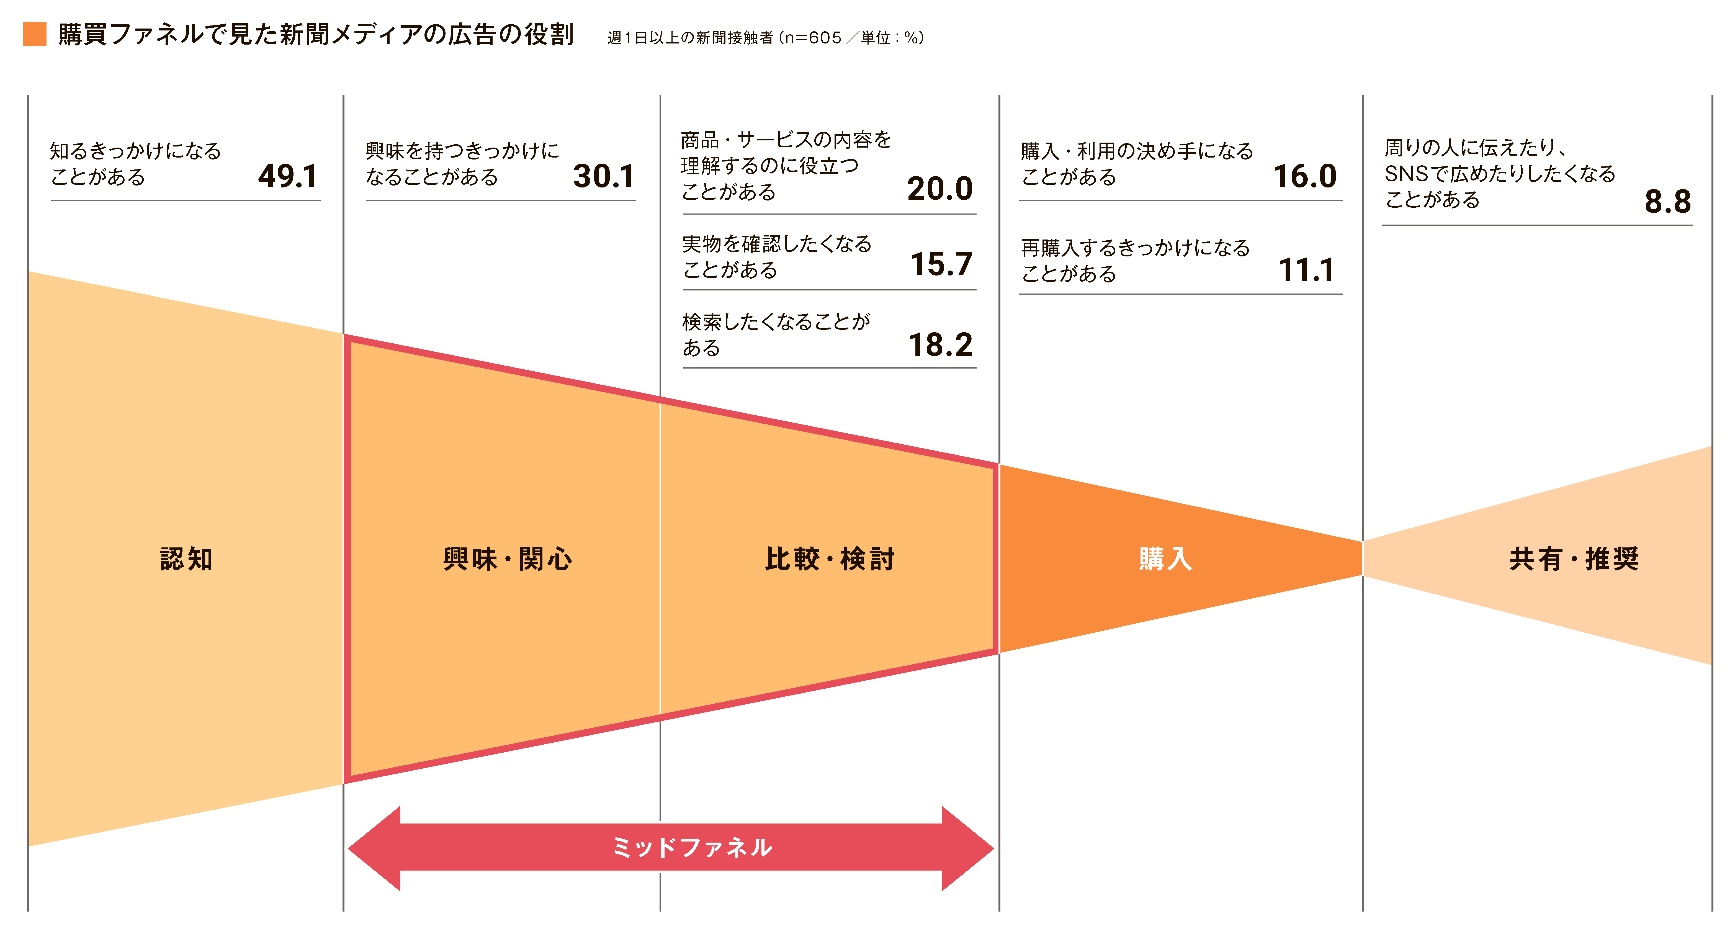
新聞メディアに週１日以上接触している人の購買プロセスにおいて、新聞メディアの広告は商品・サービスを知るきっかけとなる「認知」だけでなく、興味を持つきっかけとなったり、欲しい気持ちが高まったりする「興味・関心」、商品等の内容理解や実物を確認したくなるといった「比較・検討」というミッドファネルにおいても重要な役割を果たしています。
購入・利用を後押しする
新聞メディアの広告
19

Slide 20
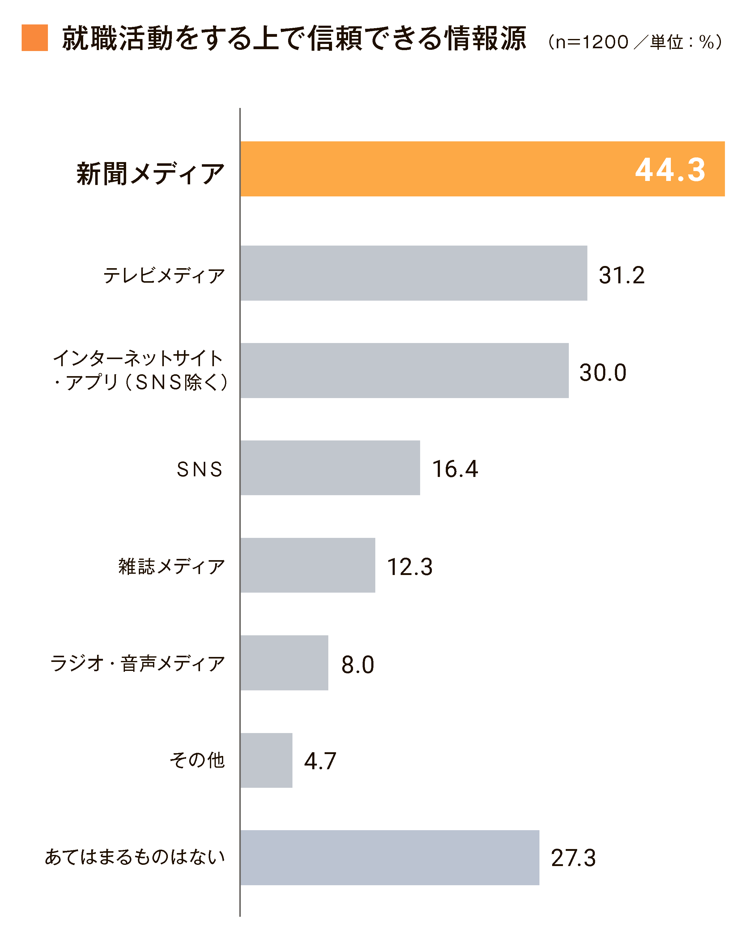
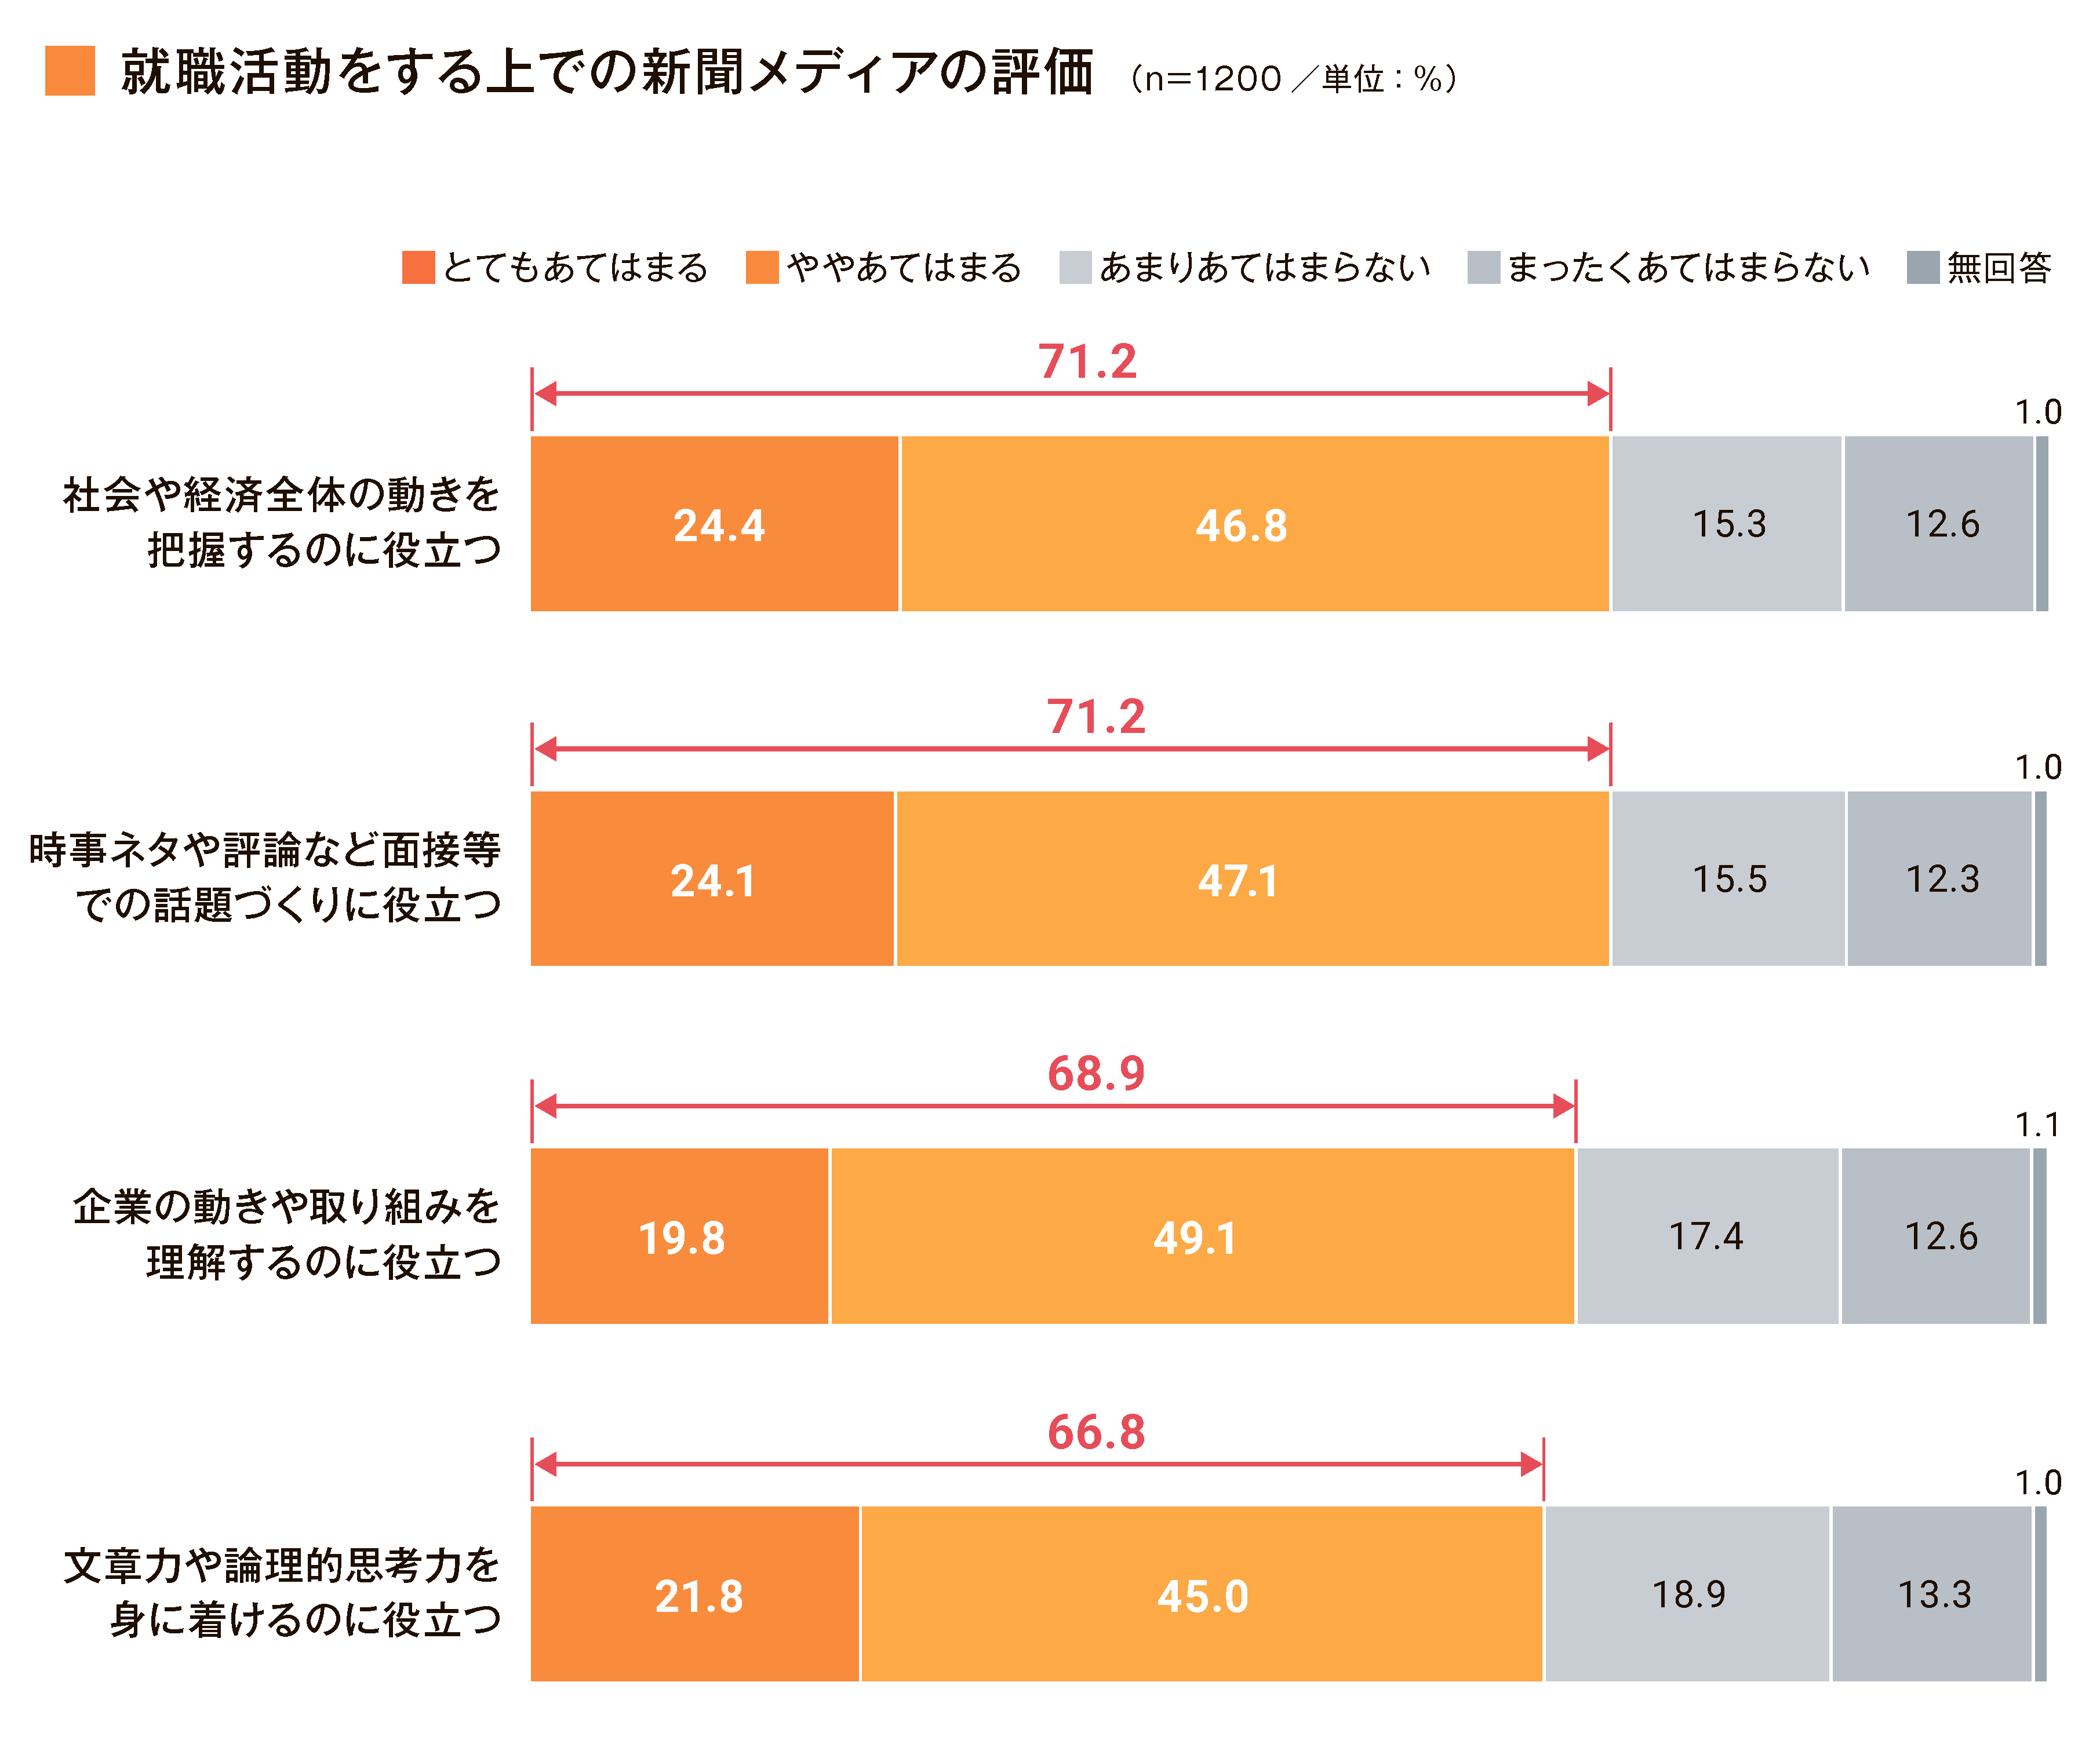
就職活動をする上で信頼できる情報源として、44.3％の人が新聞メディアを挙げました。全メディアの中で最も高く、新聞メディアは「社会や経済全体の動きを把握するのに役立つ」「企業の動きや取り組みを理解するのに役立つ」「時事ネタや評論など面接等での話題づくりに役立つ」「文章力や論理的思考力を身に着けるのに役立つ」といった面で評価されています。
就職活動に新聞メディアが役立つ
20

